Slide 1
第7章数据组织与存取
概述
硬件访问模式
索引技术
键值存储
列存储
其他类型存储

Slide 2
概述
通过下面的例子来了解数据组织与存储系统所做的事情。假设用户希望以POSIX文件访问接口的形式对系统中的数据进行访问，即通过一个可变大小的“逻辑容器”（即文件）来存储数据。
这些文件是通过一个目录树来组织与管理的，通过open/close/read/write/lseek等接口来创建文件、访问或修改文件中的内容。

Slide 3
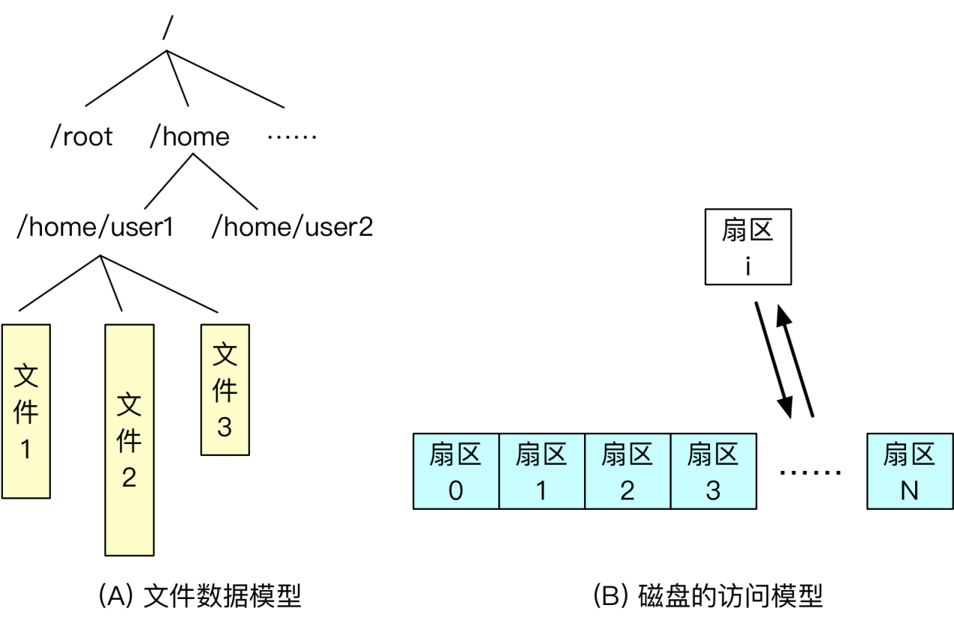
概述
下图反应目录树的管理方式。但用户的数据最终是存储在磁盘上的。磁盘的访问模式与文件数据模式完全不同，只是将磁盘空间组织为粒度均匀的扇区数组，每次可以读或者写一个完整扇区的内容。

Slide 4
数据组织与存储的嵌套关系
上述例子可知，数据组织与存储系统的核心问题：
是通过合理的方式，将底层次的硬件访问模型或数据模型包装为更高层次的数据模型，供用户访问。
由于用户需求的多样性，数据组织与存储系统需要提供多种数据模型的访问接口，例如：
（1）块数据模型；
（2）文件数据模型；
（3）键值数据模型；
（4）列存储数据模型；
（5）关系数据模型；
（6）图数据模型；
（7）文档数据模型；

Slide 5
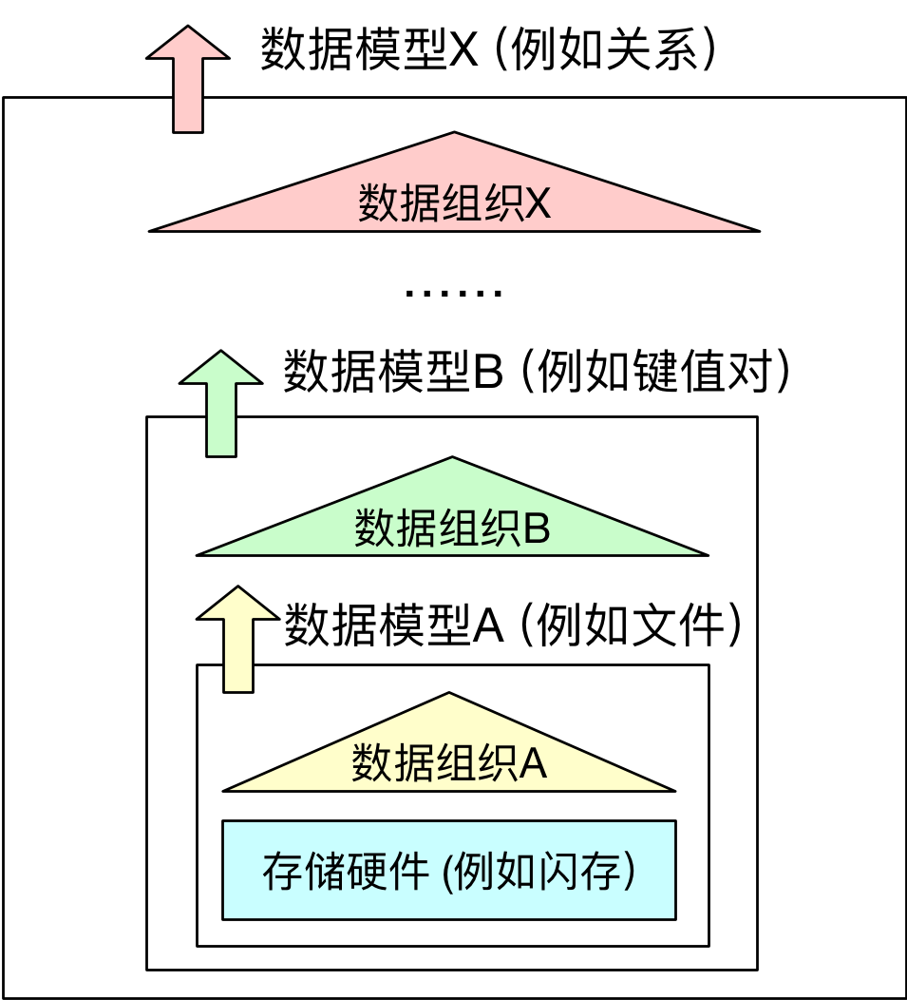
数据组织与存储的嵌套关系
另外，如图所示，数据组织与存储系统内很可能存在嵌套关系，将硬件访问模型通过数据组织，包装成一种数据模型；
再通过更高层次的数据组织，将底层的数据模型包装成另一种数据模型。

Slide 6
数据组织与存储的嵌套关系
在实际的大数据系统中，这种数据组织与存储嵌套的例子很多。比如，RocksDB键值存储引擎，就是在本地文件系统的基础上，通过日志合并(LSM) 树结构来实现键值数据组织，提供键值数据模型的接口。
分布式文件系统HDFS是在每个结点的本地文件系统的基础上，将分布式的资源进行封装，对上提供文件数据模型的接口。
分布式文件系统Ceph首先实现一套分布式的对象存储（键值数据模型），又进行了块数据模型和文件数据模型的访问接口（通过额外实现文件系统的目录结构等功能）。

Slide 7
数据组织与存储的嵌套关系
常见的Hbase系统则是在HDFS的基础上，进一步封装，提供键值访问和列存数据模型的接口。
数据组织与存储系统的目标是为用户提供目标数据模型的访问接口，通过优化数据组织方法，尽可能提高访问性能、数据的安全性和系统的可靠性。
优化数据组织方法，一方面要考虑目标数据模型的特点，另一方面也要考虑底层存储硬件的特征，与这些特征相协调设计出理想的数据组织方法。

Slide 8
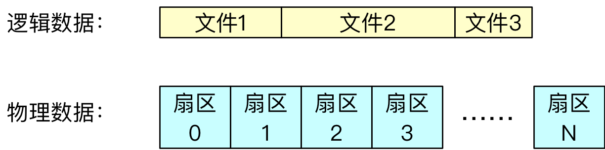
数据组织实例：文件系统
对于一种数据组织方法来说，它的上面是目标数据模型，下面是已有数据模型(含硬件访问模型)。
目标数据模型中的数据，即用户视角中的数据称为“逻辑数据”；底层已有数据模型中实际存储的数据称为“物理数据”。
数据组织方法可以简化地理解为文件数据和扇区数据之间的映射关系，即如何如何在磁盘上放置所有的文件的数据，以便用户方便使用各种文件访问接口对逻辑数据进行操作。

Slide 9
数据组织实例：文件系统
首先，最直接的方式是将所有文件首尾拼接，从目录树的复杂结构退化为一维线性结构，以便和磁盘的一维数据模型相匹配。但这样做存在一些问题：
（1）文件大小增加如何处理？需要在其他地方放置文件新增的数据，那么就破坏了文件首尾想接的结构；
（2）文件删除如何处理？删除文件后，文件首尾相接的结构中会出现一些空空间，想要回收这些空间需要额外的设计；
（3）如何能够快速找到用户想要访问的某个文件？按照目前的方法，可能需要遍历整个磁盘空间来找到目标文件，性能非常差。
（4）在哪里记录文件的属性信息？包括文件的访问权限、修改时间等等。

Slide 10
数据组织实例：文件系统
可见，这种直接的数据组织方式并不可取。
现代文件系统有着复杂的设计。下面通过简单的例子了解文件系统数据组织的一些基本思路。
假设磁盘有64个扇区，为了支持文件的目录树结构、记录文件的属性信息等，不能将所有的64个扇区用来存储逻辑数据（即文件内容）。
只用56个扇区存储文件数据（为了简单，每个文件至少占用一个扇区），另外8个扇区存储额外的信息（称为文件的元数据）。

Slide 11
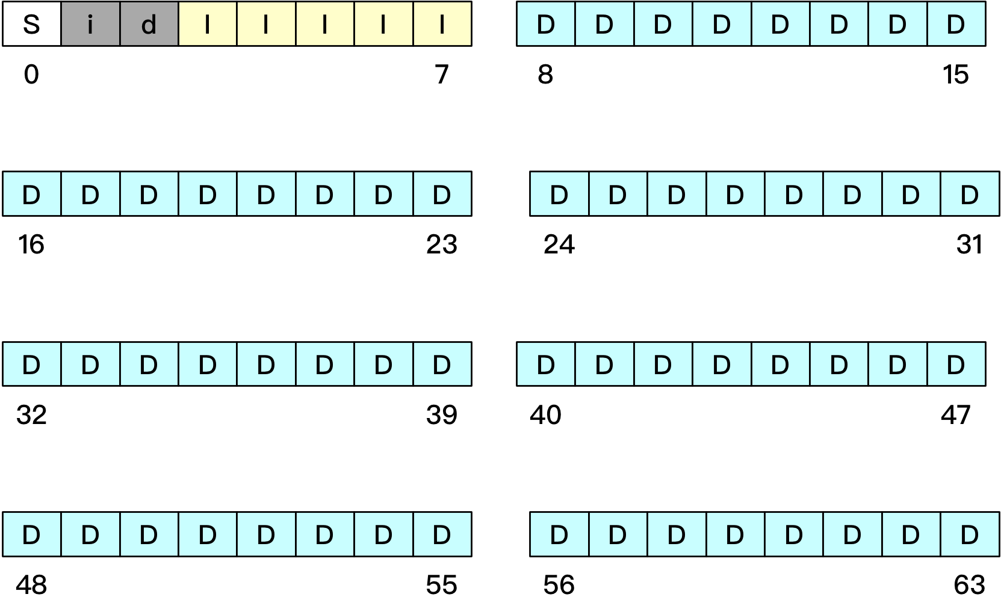
数据组织实例：文件系统
如图所示，元数据包括：超级块（super node）、文件的inode（记录文件在磁盘中的存储位置、文件的属性等）、和描述inode和数据块占用情况的位图(bitmap)。
图中，S是超级块，I是inode，D是文件数据，i是inode的位图，d是文件数据的位图。
文件系统元数据和数据分布示意图

Slide 12
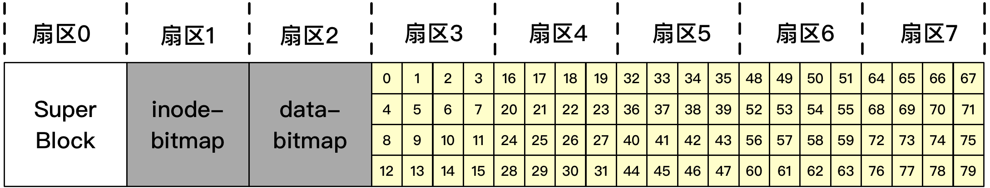
数据组织实例：文件系统
超级块中存储了文件系统的一些基本参数，例如，有多少inode和数据块，inode的存储位置等。
这里假设每个扇区大小为4KB，每个inode的大小是256B，inode占用5个扇区，这样一个可以存储80个inode。
如图，inode位图和文件数据块位图各占一个扇区，用每个二进制位分别表示80个inode和56个数据扇区是否已被使用。这样可对磁盘中空闲空间进行管理。
文件系统的元数据

Slide 13
数据组织带来的数据映射与放大
通过以上简单文件系统的例子，可以知道为了达到较高的数据访问性能，数据组织方式未必按照逻辑数据的顺序来连续存放数据。
例如，一个大文件的数据可能存放在不相邻的磁盘扇区中，这称之为数据组织带来的“映射”。
另外，数据组织需要在用户的逻辑数据外，再存储一些额外的数据(元数据)，这带来从逻辑数据到物理数据的数据存储量的“放大”。
用户在访问数据时，除了访问逻辑数据外，还要额外访问元数据，带来数据访问量的“放大”。

Slide 14
数据映射
数据映射指逻辑数据与物理数据存储位置之间的映射关系，也就是数据布局(data layout)问题。
为了达到更高的访问性能，数据布局策略往往需要重点考虑底层存储硬件的特性。
例如，在过去的几十年间，磁盘一直是主要的非易失存储介质，因此，存储系统、数据库系统、以及NoSQL等新型大数据系统都针对磁盘的硬件特性进行了优化。
磁盘的硬件特性中最主要的是磁盘的连续访问带宽比随机访问带宽高很多，常见的差异有100倍左右。

Slide 15
数据映射
因此，很多系统都在做各种优化，目标都是将磁盘的随机访问尽可能转变为连续访问。
例如，以数据分析为主的OLAP数据仓库和做大数据分析的一些系统经常对关系数据模型采用列存的数据布局策略，这是因为分析应用中常常读取整个列的内容，列存可以让磁盘以连续访问为主，提高硬件的访问性能。
此外，还有一些方法在数据更新时不做原位更新，而是将新版本数据用追加的方式写入系统，并采用批处理的方式回收旧数据所占用的空间。
例如，LFS(log-structured file system),以及键值存储中常用的日志合并树(LSM-tree)结构。

Slide 16
数据存储量的放大
数据组织带来的数据存储量放大，主要是引入了以下的额外数据：
（1）元数据：元数据是描述数据的数据，主要是描述数据的存储位置和数据的属性等。不同的数据组织方式的元数据有很大的差别，例如，文件系统的元数据包括：超级块、文件inode、位图等；而数据库的元数据主要包括数据表格的属性、数据之间的关系等信息；
（2）索引：索引是为了加快查找数据存放位置而设立的数据结构。如果没有索引，用户可以用遍历的方式定位目标数据，但这种方式的性能往往太差，所以需要索引的加速。常见的索引包括：哈希表、B树、B+树、红黑树、日志合并树、跳跃表（skip list）等。

Slide 17
数据存储量的放大
数据组织带来的数据存储量放大，主要是引入了以下的额外数据：
（3）日志：日志是用户操作和新增或更新数据的记录，一般采用追加写的方式。在文件系统、数据库系统和一些NoSQL系统中，日志经常用来保证数据的一致性和事务的原子性。
在发生系统崩溃，各部分的元数据和数据之间出现不一致的现象时，由于日志是按照时间发生顺序进行记录的，通过日志扫描可以重现系统崩溃前的状况，使系统中元数据和数据达成一致。
如果事务进行到一半时发生系统崩溃，那么可以通过日志记录退回到事务发生之前的状态。

Slide 18
数据存储量的放大
数据组织带来的数据存储量放大，主要是引入了以下的额外数据：
（4）冗余：处于保障数据的安全可靠，或者提高并行访问性能的目标，系统中可能会存储一些冗余数据。
例如，存储系统经常存储多个备份，这样如果有结点或存储硬件损坏无法恢复，数据也不会丢失；并且同时访问多个数据备份(replica)来提高访问带宽。比如，HDFS等大数据系统经常采用三备份的方式来保证数据安全。

Slide 19
数据访问量的放大
相对于CPU和内存的速度，非易失存储硬件的访问速度往往要慢很多，也就是在大数据系统中非易失存储硬件的访问速度往往成为系统的瓶颈。
但是用户很难在只在系统中访问自己需要的目标数据，而完全不访问其他数据。比如，当系统中没有索引存在时，用户可能需要用遍历的方法找到自己的目标数据。
相对于遍历的方式，索引的存在可以明显减少额外的数据访问，但对索引的访问依然会造成数据访问量的放大。
各种索引结构和数据布局等方法的优化尽可能较少数据访问量的放大。

Slide 20
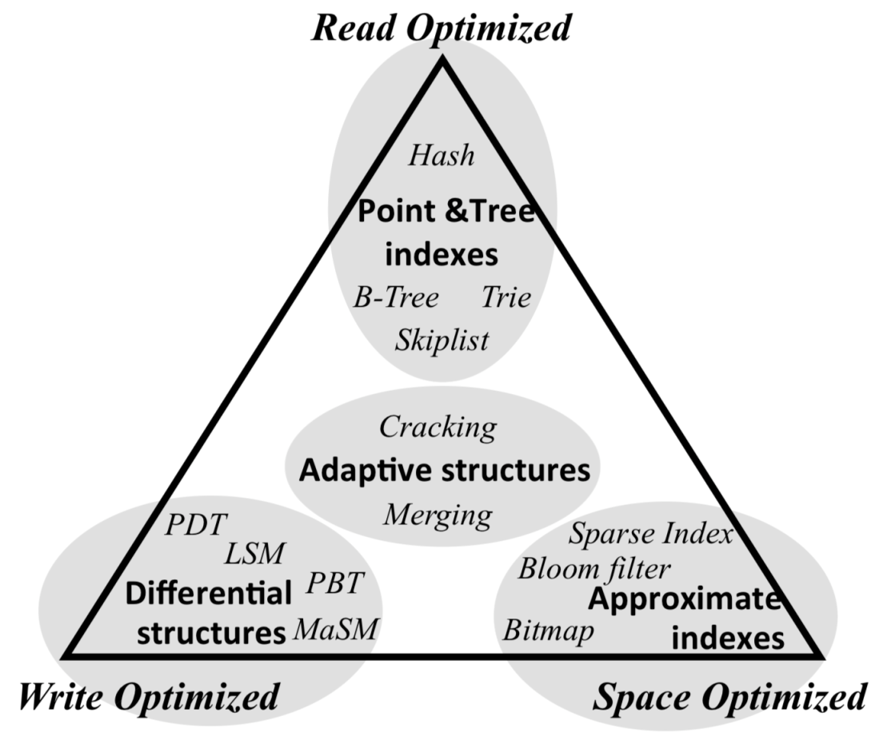
数据访问量的放大
但优化存在一个RUM原理(read-update-memory),即在读放大、写放大和空间放大三个方向中，最多只能优化两个方向，不能三个方向都优化。

Slide 21
数据访问量的放大
由于RUM原理的限制，数据组织的设计方法不能同时追求读性能、写性能和空间效率三个优化目标。
一方面要考虑到上层应用的需求，例如应用中更新操作非常频繁，则要选择写性能作为优化的主要目标；
如果存储空间是主要挑战，则要选择空间效率较高的数据组织方法。
另一方面，要充分考虑底层存储硬件的特征，例如基于内存、磁盘、闪存的存储系统，数据组织方法需要有所区别，针对各自的特征进行优化。

Slide 22
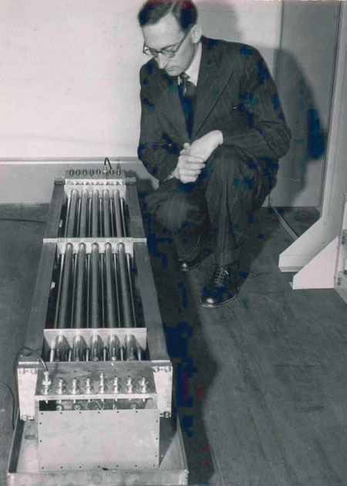
硬件访问模型
从早期的计算机开始，存储硬件技术不断进步，主流存储硬件不断更迭。从早期的汞延迟线内存，到磁鼓、磁芯内存（Magnetic Core Memory），直到今天还在使用的半导体内存。
1949年在英国剑桥大学，计算机先驱、图灵奖获得者Maurice Wilke与EDSAC计算机的汞延迟线内存合影

Slide 23
硬件访问模型
由于半导体内存长期以来一直是易失性，即断电后数据会丢失，所有需要配置非易失的存储硬件提供持久化存储。
非易失存储方面从早期的打孔纸带以后，长期以来主要靠磁介质提供非易失存储，从早期的磁鼓、磁带，到目前还广泛应用的磁盘。
近几年闪存迅速发展，在企业存储中的地位逐渐超过磁盘。
最新的非易失内存(non-volatile memory, NVM)同时具有内存的快速访问和按字节访问特性，以及外存的非易失性。

Slide 24
内存访问模型
目前主流的内存技术是半导体内存中的动态随机访问存储器(dynamic random access memory, DRAM)。
DRAM的每个存储单元主要通过判断一个小电容是否带有电荷分别存储1或0。
DRAM访问模型简单，属于位置地址存储，以字节为单位进行访问。
目前主流的64位计算机中，由于总线带宽是8字节，因此每次内存访问的粒度是8字节，而且硬件可以保证8字节的原子写。

Slide 25
内存访问模型
DRAM的读写性能平衡，访问延迟均为100ns左右。
四通道DDR4内存的访问带宽可达到100GB/s以上。
此外，DRAM每个存储单元允许反复写入为10¹⁵次左右，可以说基本没有写入寿命的限制。
DRAM访问速度提升的很慢，导致相对于CPU的速度差距也越来越大，逐渐成为计算机系统的主要性能瓶颈。
现代计算机设置了多级缓存，利用时间和空间局部性缓存热门数据，来提升内存访问的平均速度。

Slide 26
内存访问模型
缓存采用访问速度更快的静态随机存储器(static random access memory, SRAM).
然而，不论是DRAM，还是SRAM，相对于新兴的各类NVM介质，存在存储密度小、存储容量有限的问题。

Slide 27
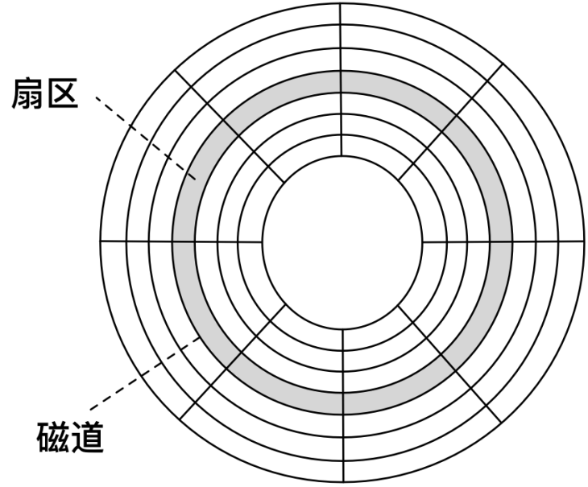
磁盘访问模型
磁盘是一个精密的机电设备，既包括半导体电路，也包括机械部分。
磁盘上包含多个盘片，如下图：每个盘片由若干磁道(track)构成，每个磁道分为多个扇区(sector)。
磁盘的盘片、磁道和扇区的示意图

Slide 28
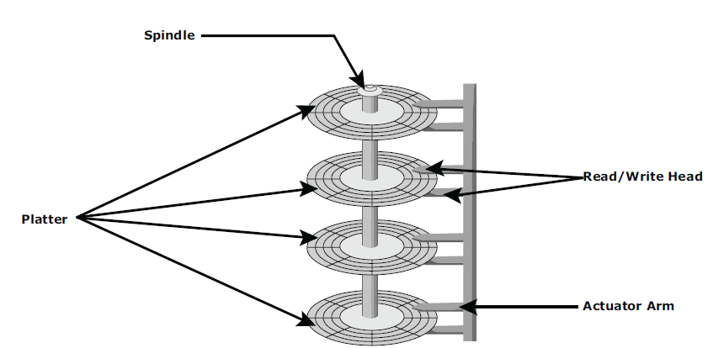
磁盘访问模型
由于具有机械部分，
所有磁盘的访问时间
开销主要包括：
1)磁头臂的移动时间:
磁头定位到磁道上方；
2)盘片的旋转时间：
目标扇区移到磁头下方,
以及数据读写过程中的
旋转时间。

Slide 29
磁盘访问模型
磁盘是计算机系统中典型的块设备，访问粒度是固定大小的数据块，一般是一个或者几个扇区。
磁盘的读写操作比较平衡，读写时间非常接近。
由于访问开销主要是磁头移动和盘片旋转的时间，随机访问需要频繁进行磁头移动和盘片选择定位，所以磁盘连续访问的性能明显优于随机访问，性能差异常常有100倍左右。
所以过去几十年间，各类数据库系统、文件系统、和存储系统的优化目标主要是将磁盘的访问模式从随机访问变为连续访问。

Slide 30
磁盘访问模型
但随着闪存、非易失内存等新型存储介质的逐渐应用和普及，新型存储设备的连续和随机访问的差距越来越小。
软件系统中很多策略和系统设计依然是以磁盘为目标存储硬件来设计的，这会导致软件系统与新硬件的特性并不匹配。
因此，近年来有研究工作集中在基于新硬件的特性来重新设计数据系统。

Slide 31
闪存访问模型
闪存的性能明显优于磁盘，存储密度非常大，由于闪存没有机械读写装置，具有更好的动态抗震性。
闪存不仅在U盘、存储卡等领域广泛应用，而且以固态硬盘(solid state drive, SSD)的产品形式，在很多企业存储环境中逐渐代替磁盘成为主力存储。
实际上，闪存不是最近几年才出现的新技术，闪存的历史可以追溯到1980年，东芝公司申请了闪存的专利。
1988年Intel推出第一款商业NOR Flash芯片。

Slide 32
闪存访问模型
闪存是一种半导体存储期间，通过捕获电子来存储信息。
与内存和磁盘不同，闪存的读、写操作不平衡，写操作明显慢于读操作；
而且同一存储单元在再次写入之前，必须先进行擦除操作，而擦除操作比读写操作的速度要慢很多。

Slide 33
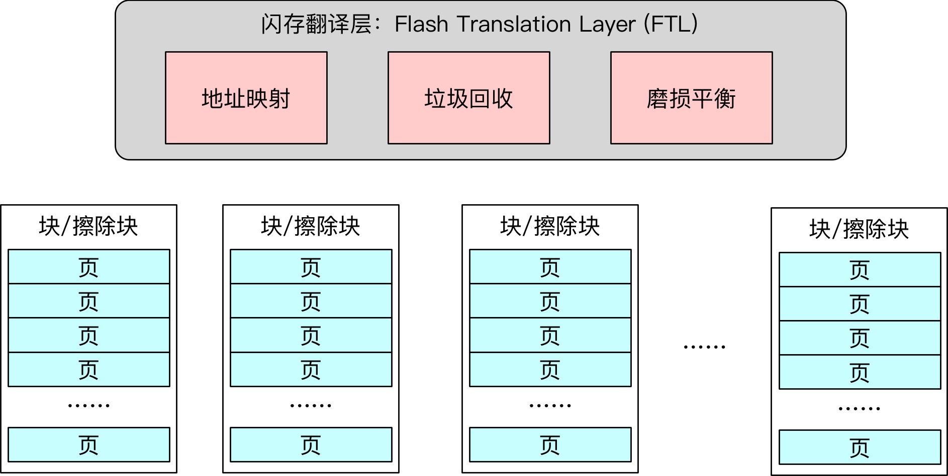
闪存访问模型
在主流的闪存中，读写操作的粒度一般是KB级别，一般被称为“页”，而擦除操作的粒度一般是MB级别，一般被称为“块”或“擦除块”，如下图：
基于闪存的固态硬盘内部主要软硬件结构

Slide 34
闪存访问模型
相对于磁盘，闪存的操作和标准块设备并不相同，多出了额外的擦除操作；
而且由于擦除单元明显大于读写单元，在擦除前要先将目标块中的有效页先写入其他位置。 这些额外的写操作导致闪存性能下降，被称为闪存的“写放大”现象。
闪存芯片每个存储单元允许擦除的次数是有限的，近年来为了提高闪存芯片的存储密度，擦除上限在不断下降，从最初的10万次，下降到5000-10000次，甚至下降到1000次。

Slide 35
闪存访问模型
为了让闪存设备能够在面向标准块设计的系统中直接使用，硬件厂商将闪存芯片封装为固态硬盘(solid state drive, SSD),对外提供标准块设备的访问接口，与磁盘一样。
但在SSD内部有一个翻译层，将块设备访问转换为闪存芯片的访问，这个翻译层就是FTL(flash translation layer)。

Slide 36
闪存访问模型
FTL的主要功能包括：地址映射、垃圾回收和磨损平衡。
基于闪存的固态硬盘内部主要软硬件结构

Slide 37
闪存访问模型
总而言之，最为常用的闪存固态硬盘的访问接口与磁盘基本一致，但是由于闪存额外的擦除操作和写放大现象，固态硬盘的写操作明显慢于读操作；
由于随机写会导致垃圾数据分散，垃圾回收率低，所以固态硬盘的随机写操作性能也慢于连续写操作；
另外，由于闪存的耐久性有限，不能无限制进行擦除，所以系统与应用要考虑写操作对闪存设备的磨损，进行优化，延长使用寿命，提高数据可靠性。

Slide 38
瓦记录磁盘访问模型
尽管闪存在性能和存储密度方面存在优势，磁盘在一些对性能要求不高、对成本敏感的大数据领域仍然很有竞争力，但是当前，传统磁盘的垂直磁记录技术的存储密度已经接近极限。
为了进一步提升磁盘的存储密度，一些新技术逐渐出现，包括叠瓦式磁记录(shingled magnetic recording, SMR)、晶格介质磁记录(bit-patterned magnetic recording, BPMR)、热辅磁记录(heat-assisted magnetic recording, HAMR)、微波辅助磁记录(microware-assisted magnetic recording, MAMR)等。
其中以SMR技术最为成熟。

Slide 39
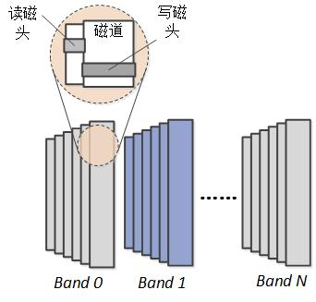
瓦记录磁盘访问模型
SMR技术的瓦记录磁盘内部主要结构如下图：
由于读磁头尺寸明显小于写磁头，所以瓦记录磁盘中将相邻磁道部分重叠，各个磁道露出部分 可以让读磁头正常工作，这样磁道之间的距离大大缩小，明显提高存储密度。
瓦记录磁盘内部结构

Slide 40
瓦记录磁盘访问模型
SMR的缺点是在处理随机写操作时比较复杂，因为直接原位更新写入会覆盖几个磁道的数据。
目前的瓦记录磁盘将磁道划分为带(band)，每个band大小一般是几十MB，band之间磁道不重叠。
这样在进行数据更新时，需要将整个band中的数据全部更新，导致产生写放大现象，造成瓦记录磁盘随机写性能较差。

Slide 41
瓦记录磁盘访问模型
瓦记录磁盘在操作系统中依然是标准的块设备，与普通磁盘的访问方式一样，但是瓦记录磁盘不是读写平衡的，随机写操作由于具有写放大现象，性能远低于读操作。
而且上层对瓦记录磁盘的访问范围越小，随机写性能越好；
随机写入范围越大，性能越差。这是上层应用做优化时可以参考的特征。

Slide 42
非易失内存访问模型
非易失内存(non-volatile memory, NVM)技术是目前存储领域影响最大的一个领域，对硬件产品、操作系统和上层软件系统都有很大的影响。
非易失内存同时具有内存的高性能、按位访问的特征；又具有外存的持久化的特性。
目前有多种NVM介质都在快速发展中，最主流的：
1）有相变存储器(phase change memory, PCM),
2）自旋转移矩-磁随机存储器(spin-transfer torque magnetic random-access memory, STT-MRAM)
3）电阻式随机存储器(resistive random-access memory, ReRAM)

Slide 43
非易失内存访问模型
PCM的存储原理是利用特殊材料在晶态和非晶态之间相互转化时所表现出来的导电性差异来存储数据，目前主流的材料是硫族化和物(GST)。
PCM是目前最接近产品的NVM技术。PCM能够做到按位访问，而且写入后数据是非易失的；
但是PCM同时也是读写不平衡的，写操作更慢，而且也受写操作寿命的限制，只是比闪存有所改善而已。
相比而已，内存具有更长的使用寿命。

Slide 44
性能常数
操作 | 延迟 | 数量级
L1 Cache访问 | 0.5ns | O(1ns)
指令分支预测失败 | 5ns | O(10ns)
L2 Cache访问 | 7ns | O(10ns)
Mutex lock/unlock | 100ns | O(100ns)
主存访问 | 100ns | O(100ns)
用Zippy算法压缩1KB数据 | 10,000ns | O(10us)
通过千兆网发送2KB数据 | 20,000ns | O(10us)
从主存连续读取1MB的数据 | 250,000ns | O(100us)
在同一数据中心内的往返传输 | 500,000ns | O(1ms)
磁盘寻道时间 | 10,000,000ns | O(10ms)
从网络连续读取1MB数据 | 10,000,000ns | O(10ms)
从磁盘连续读取1MB数据 | 30,000,000ns | O(10ms)
从美国发送数据包到欧洲，再回到美国 | 150,000,000ns | O(100ms)
1 s = 1000 ms = 10⁶ us = 10⁹ ns

Slide 45
索引技术
索引的存在，是为了更快的定位到用户访问的目标数据。
如果没有索引，需要通过遍历方式找到目标数据。
一般情况下遍历操作的高复杂度和高延迟很难被用户所接受，这种情况下建立索引是必要的。
按照索引结构和目标的不同，一般可以将索引分为：
1）哈希索引；
2）有序索引；
3）存在索引；

Slide 46
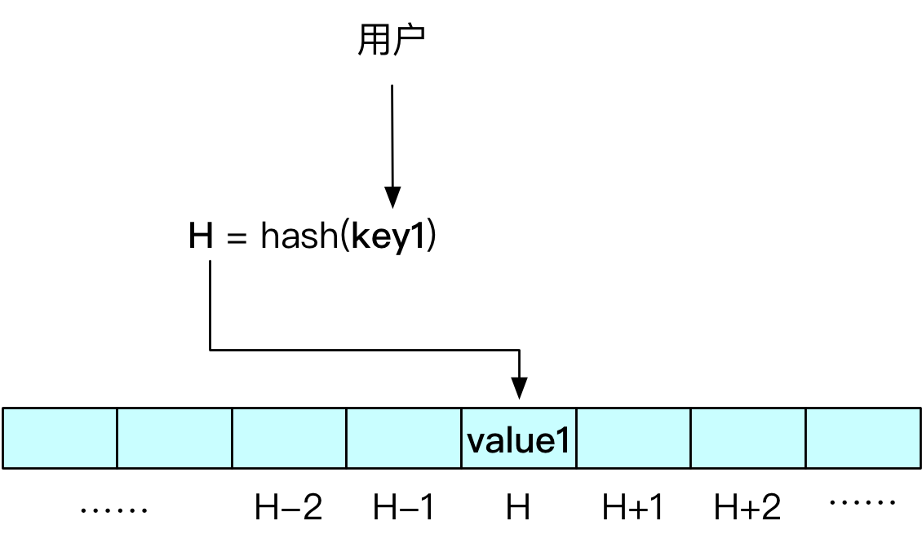
哈希索引
哈希索引的应用十分广泛，其最大优势是定位到目标数据的复杂度是O(1)。
哈希索引的原理是利用哈希函数来计算存储的地址。
哈希冲突：多个不同数据键经过同样的哈希函数计算映射到同一位置。
Hash索引原理示意图

Slide 47
哈希索引
在发生哈希冲突的情况下，有多种方法来解决哈希冲突，最常用的方法是链地址法。即将映射到同一地址的所有数据用链表连接起来。
这样会增加查询和更新的复杂度，但比较简单。
另一种方法是线性探测法，即在映射的目标位置之后向后查找，直到找到一个空位后将数据放入。
线性探测法同样会增加查询和更新的复杂度。

Slide 48
哈希索引
还有一些方法是 在最基本的线性探测的基础上进行了改进，例如每次向后查找的步长从1改为其他常数，或改为随机数，或改为平方数等。
还有一类解决哈希冲突的方法是再哈希，即一个哈希函数产生冲突的情况下，可以选择其他哈希函数来减少冲突。
例如常用的布谷鸟哈希(cuckoo hash)使用两个哈希函数，在哈希函数无法解决时可以回滚，重新选择已经映射数据的两个哈希函数之一，来尽量避免哈希冲突。
布谷鸟哈希的更新操作复杂性可能很高，但查询操作的复杂度很低，适合读多写少的场景。

Slide 49
哈希索引
但是哈希冲突会带来额外的访问开销，如果冲突现象非常严重，那么哈希索引的时间复杂度会比较高。
降低哈希冲突的方法：
1）优化哈希函数，尽可能减少冲突的可能性，均衡分布在所有的存储单元上；
2）适当增加空间，对于相同的数据量来说，空间越大，哈希冲突的概率越低，即以空间换时间；

Slide 50
哈希索引
优化哈希函数、在哈希表的空间利用率和哈希冲突之间做好平衡是哈希索引领域主要的研究主题；
此外，面向新型存储硬件(例如非易失内存)的特征优化哈希索引的设计也是一个主要的研究方向。
哈希索引简单易行，复杂度低，因此在各类数据系统中广泛使用，主要用于支持点查询，但无法对范围查询进行加速。

Slide 51
有序索引
有序索引，将数据按照索引项，进行排序。
可以用二分查找法将查找的复杂度降为 O(log(n))。
通过一些高级的数据结构（例如，B树，B+树），可以进一步降低复杂度。
相对于哈希索引，有序索引的单点查询复杂度略高；但有序查询能达到较好的范围查询的加速效果，这是哈希索引无法做到的。

Slide 52
有序索引
有序索引，将数据按照索引项，进行排序。
可以用二分查找法将查找的复杂度降为 O(log(n))。
通过一些高级的数据结构（例如，B树，B+树），可以进一步降低复杂度。
相对于哈希索引，有序索引的单点查询复杂度略高；但有序查询能达到较好的范围查询的加速效果，这是哈希索引无法做到的。

Slide 53
有序索引
常见的有序索引是各类树形结构，例如：
1）B树；
2）B+树；
3）日志合并树；
4）前缀树；
也有一些复杂的链表，典型的代表是跳跃表。

Slide 54
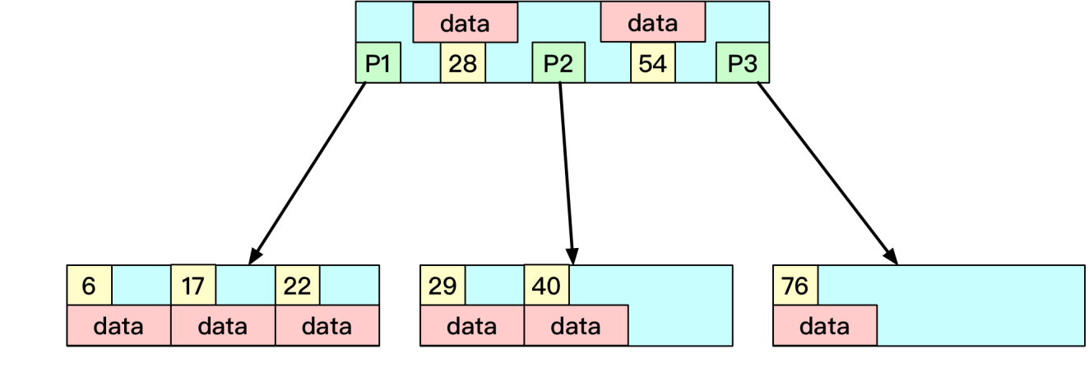
B树/B+树
B树(即balanced tree)， B树的结构如下图，相对于二叉树，B树每个非叶子结点有更多指向下层结点的指针，因此B树的深度更小，减少访问的次数，尤其是对于对于磁盘数据库中将索引放于磁盘等外存设备的情况，对性能的提升十分明显；
B树的结点更大，可以设计得和CPU缓存单元匹配，来提高缓存命中率。B树可以通过结点的分裂、合并等操作调节树的平衡性，以减少索引的访问次数。
B树示意图

Slide 55

B树/B+树
B+树是在B树的基础上改进得到的，如下图所示：
首先，B+树将数据部分都放入叶子结点，非叶子结点只有关键字和指向下层结点的指针，因此非叶子结点更小。
其次，B+树的所有叶子结点用一个链表链接起来，便于在外存设备上连续访问。
相对于B树，B+树的中间结点更小，更容易被缓存，因此平均访问性能更高；
B+树在做范围查询时，叶子结点的指针有助于加快查找过程。
B+树示意图

Slide 56
B树/B+树
假设索引存储在外存设备上，B+树比较适合对读延迟要求较高的情况，在缓存比较充分的情况下，B+树索引一般只需要一次I/O操作。
但是更新操作是原位更新，会带来很多随机写操作，性能较差；
而且对于块设备来说，每更新一个数据项，都要在外存中更新整个节点所在的块，因此存在较大的写放大率。
所有，B+树的索引读性能较好，写性能相对较差。

Slide 57
WOI(write-optimized index)
随着大数据应用中写操作比例的提升，以及对写操作延迟的要求逐渐提高，一些新型的索引结构专门面向写优化而设计，被称为WOI(write-optimized index), 主要包括： B^{ɛ}树、日志合并树(log-structured merge tree, 和LSM tree)等。
WOI技术的共同特点是在一定程度上打破有序索引中的“完全有序”的设定，存在一定程度的局部无序，这样可以减少维护完全有序带来的实际写操作(但代价一般是读性能有所下降)。
另一个特点是不进行原位更新，减少性能较差的随机写操作，以连续写操作为主。

Slide 58
B^{ɛ}树
B^{ɛ}树是G. S. Brodal等人于2003年在论文“Lower bounds for external memory dictionaries”提出的索引结构。
B^{ɛ}树是将B树的每个节点空间分为两个部分，一部分按照原来的功能存储关键字和指向下层节点的指针；
另一部分空间用作缓冲区(buffer),即写入的数据优先缓存在当前节点的缓冲区中，只有当缓冲区已满，才能将缓冲区中的内容批量传递给下层节点。
下层节点也会先将数据存在缓冲区中。

Slide 59
B^{ɛ}树
每个节点上缓冲区的存在，减少了数据的原位更新(随机写)；
数据向缓冲区的写入是追加写，性能更高。
但是由于缓冲区中的数据是追加写的，即无序存放，所以在查找时会增加开销， B^{ɛ}树的读性能相对于B树来说有所下降，写性能有所上升。
通过调节节点内两部分的空间比例来进行读写性能之间的权衡。

Slide 60
日志合并树(LSM-tree)
日志合并(log-structured merge) 是将整个磁盘看成一个日志，在日志中存放数据。
日志结构的优点是写操作是追加写的模式，写性能好，但缺点是要牺牲一定的读性能。

Slide 61
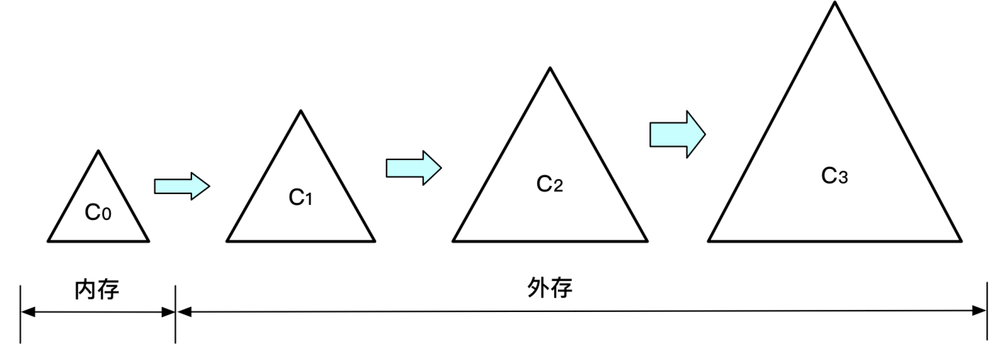
日志合并树(LSM-tree)
日志合并树(Log-Structured Merge Tree) 如下图，数据分为多个层次组织(C0到C3),每层次内部是一种有序结构。
一般数据量逐层增大，前面数据量小的层次放在内存中，后面数据量大的层次存储在外存。
数据先写入图中所示的C0,并保证数据有序；当C0达到空间上限后，将全部或部分数据转移到下一层次C1,并通过调整保持C1内数据的有序性，以此类推。
查询时，由C0开始逐层查询，读开销要大于B树；由于批量写入下一层，避免磁盘随机写操作，写性能优于B树。
LSM树结构示意图

Slide 62
日志合并树(LSM-tree)
将 C0 跟 C1 合并之后，新的写入怎么办？
另外，每次都要将 C0 跟 C1 合并，这个后台整理也很麻烦啊。
以 LevelDB 为例，看一下实际系统是怎么利用 LSM-tree 的思想的。

Slide 63
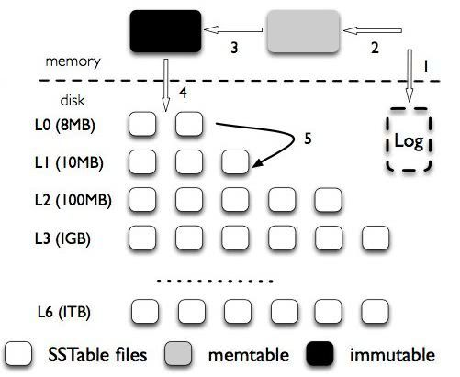
日志合并树(LSM-tree)
LevelDB架构如下图，首先，LSM-tree 被分成三种文件，第一种是内存中的两个 memtable：其中一个是正常的接收写入请求的 memtable，另一个是不可修改的immutable memtable。
另外一部分是磁盘上的 SSTable(Sorted String Table)，有序字符串表，这个有序的字符串就是数据的 key。SSTable 一共有七层(L0 到 L6)。下一层的总大小限制是上一层的 10 倍。

Slide 64
日志合并树(LSM-tree)
写入流程：
1) 首先将写入操作加到写前日志中，
2) 接下来把数据写到 memtable中，当 memtable 满了，就将这个 memtable 切换为不可更改的 immutable memtable，并新开一个 memtable 接收新的写入请求。
3) 而这个 immutable memtable 就可以刷磁盘了。这里刷磁盘是直接刷成 L0 层的 SSTable 文件，并不直接跟 L0 层的文件合并。

Slide 65
日志合并树(LSM-tree)
每一层的所有文件总大小是有限制的，每下一层大十倍。一旦某一层的总大小超过阈值了，就选择一个文件和下一层的文件合并。
这里注意，所有下一层被影响到的文件都会参与 Compaction。
合并之后，保证 L1 到 L6 层的每一层的数据都是在 key 上全局有序的。而 L0 层是可以有重叠的。

Slide 66
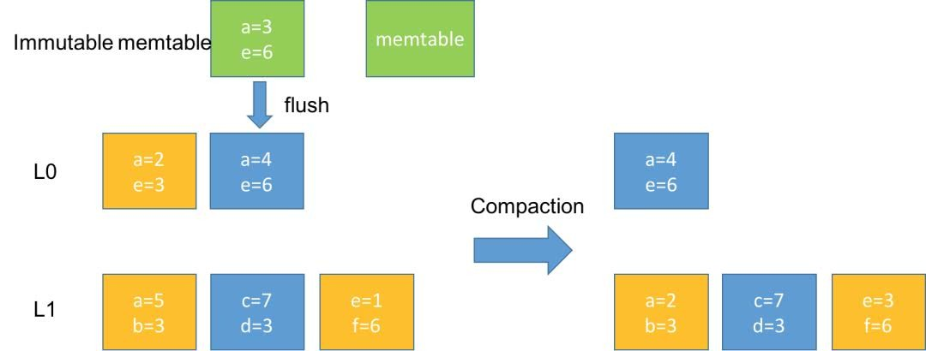
日志合并树(LSM-tree)
下图是个例子，一个 immutable memtable 刷到 L0 层后，触发 L0 和 L1 的合并，假如黄色的文件是涉及本次合并的，合并后，L0 层的就被删掉了，L1 层的就更新了，L1 层还是全局有序的，三个文件的数据顺序是 abcdef。
4

Slide 67
日志合并树(LSM-tree)
虽然 L0 层的多个文件在同一层，但也是有先后关系的，后面的同个 key 的数据也会覆盖前面的。
这里怎么区分呢？为每个key-value加个版本号。所以在 Compaction 时候应该只会留下最新的版本。
查询流程：先查memtable，再查 immutable memtable，然后查 L0 层的所有文件，最后一层一层往下查。
4

Slide 68
LSM-tree读写放大
读写放大（read and write amplification）是 LSM-tree 的主要问题，这么定义的：
读写放大 = 磁盘上实际读写的数据量 / 用户需要的数据量。
注意是和磁盘交互的数据量，这份数据在内存里计算了多少次是不关心的。比如用户本来要写 1KB 数据，结果在内存里计算了1个小时，最后往磁盘写了 10KB 的数据，写放大就是 10，读也类似。

Slide 69
写放大
写放大：以 RocksDB 的 Level Style Compaction 机制为例，这种合并机制每次拿上一层的所有文件和下一层合并，下一层大小是上一层的 r 倍。这样单次合并的写放大就是 r 倍。
假如现在有三层，文件大小分别是：9，90，900，r=10。又写了个 1，这时候就会不断合并，1+9=10，10+90=100，100+900=1000 。
写放大：等号右边的比上加号左边的和，也就是10/1 + 100/10 + 1000/100 = 30 = r * level

Slide 70
读放大
读放大：为了查询一个 1KB 的数据。最坏需要读 L0 层的 8个文件(每个文件1KB)，再读 L1 到 L6 的每一个文件，一共 14 个文件。
而每一个文件内部需要读 16KB 的索引，4KB的布隆过滤器，4KB的数据块。一共 24*14/1=336倍。
key-value 越小读放大越大。

Slide 71
前缀树
前缀树主要针对键为字符串的情况，按照关键字的字典序来排列和组织的。
常见的前缀树包括：Trie树和基数树。
Trie树也称字典树，键不是直接保存在结点中，而是由结点在树中的位置决定。
一个结点的所有子孙都有相同的前缀，前缀+结点当前的字符也就是这个结点对应的字符串。
根结点为空。

Slide 72
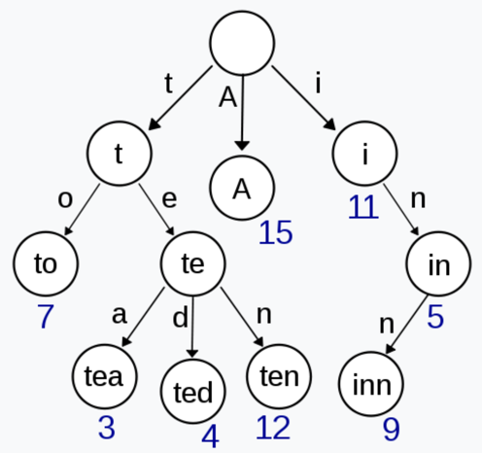
前缀树
Trie树的例子如下图：
Trie树

Slide 73
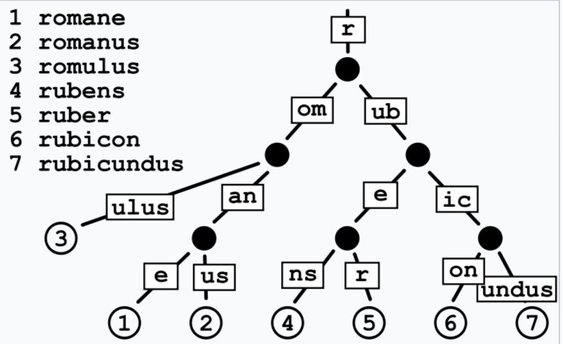
前缀树
基数树(radix tree) 是在Trie树的基础上对树进行了适当的压缩。
如果某结点是唯一子树的话，就和父结点合并，更加节省空间。
基数树

Slide 74
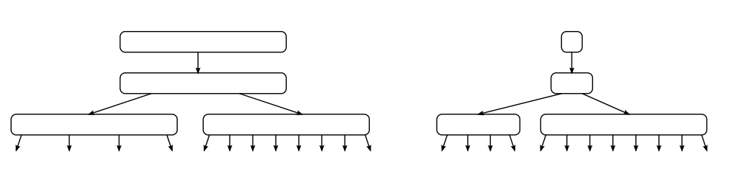
基数树的缺点
传统基数树只有一种节点，无论存放数据多少，节点大小是固定的，如果一个节点只存少量数据，但仍然会占用一些不必要的空间
自适应基数树在基数树的基础上进行改进，减少了空间消耗，节点大小与存储的数据量相关

Slide 75
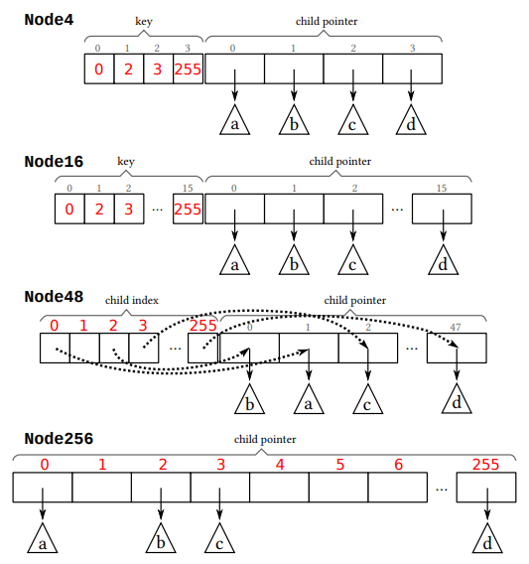
自适应前缀树
自适应基数树(Adaptive radix tree) 在基数树上做了改进，使用了自适应节点。
ART设计了4中Node类型：Node4，Node16，Node48和Node256，这里数字的含义是包含了多少个元素。比如Node4只能存放4个元素
以Node4为例：第一个数组key存了一个数字0，相应地，第二个数组pointer的第一个元素存了0对应的子树的指针
每次插入数据的时候，如果发现当前节点满了，则扩充节点容量，变成比当前大一级的节点，如当前Node4满了再插入则转成Node16。（这就是自适应）

Slide 76
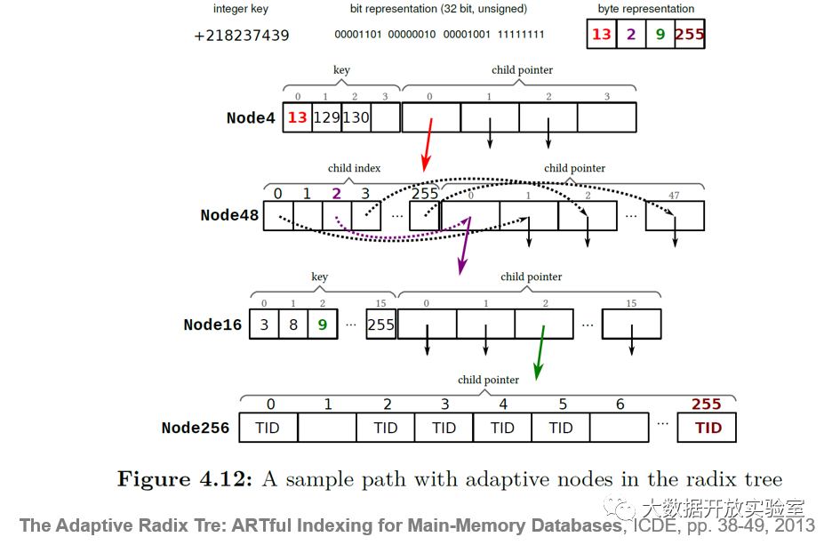
自适应前缀树
自适应基数树的最大特点是：树的高度由关键字的长度决定，同时空间开销小
索引一个整数（+218237439），整数的二进制表示形式为32位，随后将32位bit转换为4个Byte，这4个byte十进制表示为13、2、9、255，这就是它的Search Key
树的第一层存Search Key的第一个元素即13，以及13的子树指针，指针指向树的第二层
第二层存Search Key的第二个元素2和它的子树指针，图中第二层已经自适应地扩展成的Node48，因为也存了其他数据，第三层同理，存9
第四层使用了Node255，该节点只存放指针，通过下标表示元素的值
所以+218237439的树为4，因为他的Search Key是4个byte

Slide 77
哈希-有序复合索引
哈希索引与有序索引相比各有优势，哈希索引的单点查询更快，但有序索引的范围查询性能更好。
在系统中将两类索引结合起来，将它们的优点集中起来。
一类结合的方法比较直接，就是在系统中同时维护哈希索引和有序索引。
例如，发表在USENIX ATC 2017的HiKV

Slide 78
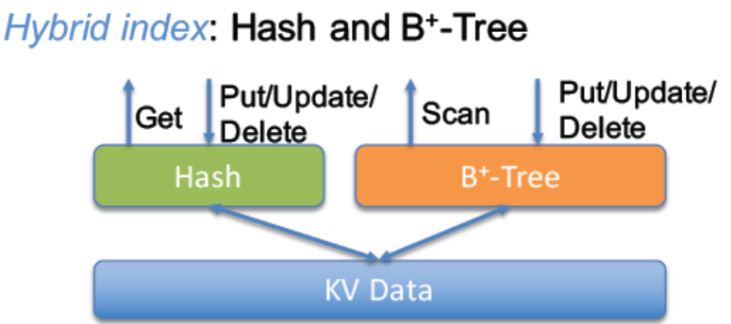
哈希-有序复合索引
HiKV结构如下，在键值存储时同时维护哈希索引和B+树索引；
进行单点查询时可以通过哈希索引来进行，进行范围查询时可以通过B+树来索引。

Slide 79
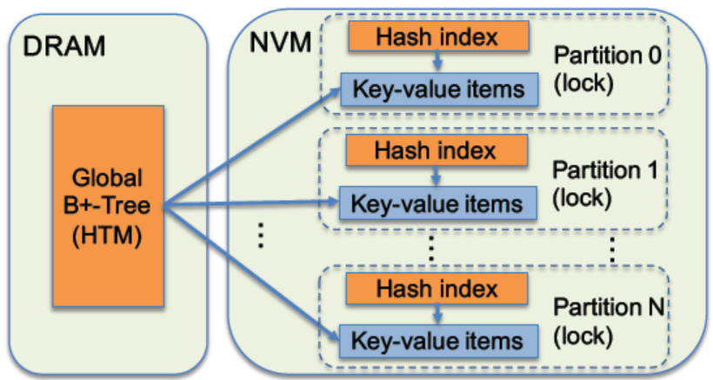
哈希-有序复合索引
此外，两份索引结构的设计也是面向DRAM与NVM组成混合内存的系统硬件情况而设计的。
由于NVM的访问速度，尤其是写操作速度比DRAM慢很多，所以将相对简单的哈希索引放置到NVM上，将比较复杂的B+索引放在快速的DRAM上。
NVM上的哈希索引提供数据一致性的保障，这样在系统崩溃重启后，可以通过NVM上的哈希索引恢复DRAM上的B+树索引。

Slide 80
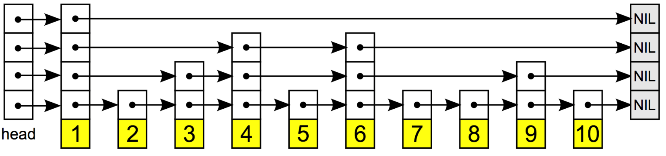
跳跃表(skip list)
B树的近似实现，W. Pugh于1990年在Communications of the ACM上发表的论文“Skip lists: a probabilistic alternative to balanced trees”提出 .
通过多层链表的方式来实现类似于B树功能的结构，不同层链表跨越数据项的个数不同，用户查询时先通过粗粒度的链表查找定位，然后逐渐通过更细粒度的链表继续查询，直到找到目标数据，或判定数据不在跳跃表中。
跳跃表的优点是实现简单，而且操作的局部性好，在并行计算环境中可以缩小锁的范围，并行度较高。
跳跃表示意图

Slide 81
存在索引
存在索引回答目标数据是否在待查询集合中的问题，而不能定位到存储位置。
最典型的存在索引是布隆过滤器(Bloom Filter)。
如果目标数据存在，Bloom Filter 可以完全正确地判断出来。
但Bloom Filter 存在假阳性的问题(False positive)，也就是目标数据不存在，但判断为存在。

Slide 82
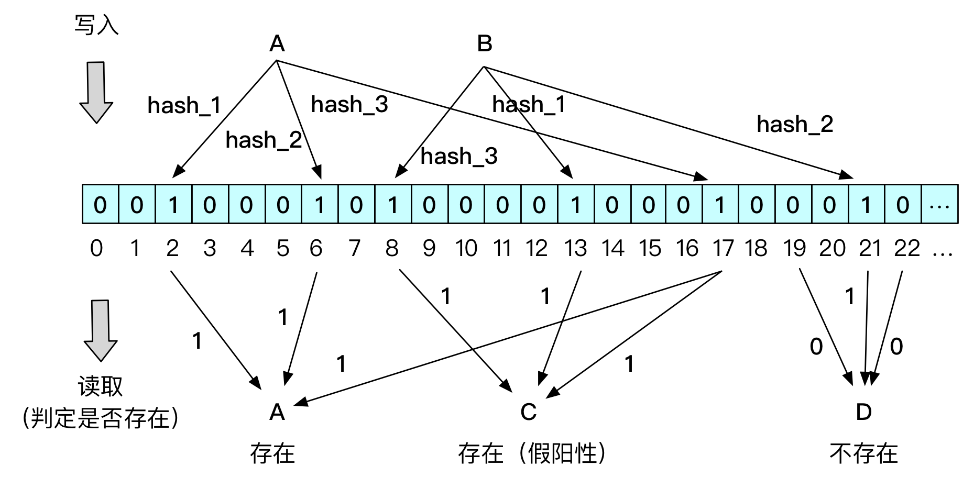
存在索引
Bloom filter(BF)的原理如下图，BF利用位图(bitmap)来存储信息，并通过一系列哈希函数(图中3个)来决定每个数据项对应位图中的偏移量。
初始状态是所有位为0；当写入数据时，通过若干哈希函数计算出的几个位置被置于1；
当读数据时(即判定数据是否存在)时，同样通过这些哈希函数计算出一系列的位置，如果位图上这些位置上存储的都是1，则判定该数据存在；不全为1，则判定该数据不存在。
布隆过滤器工作原理示意图

Slide 83
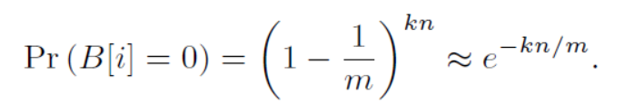
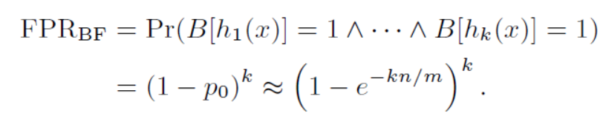
存在索引
Bloom filter(BF)的假阳性分析, 假设用k个哈希函数，把属于S集合的n个元素插入到m位长的位数组B中。
所有n个元素插入到B后，B中任意一位依然为0的概率为：
如果用 P0 表示 上述结果，则对任意非成员y而言，把它误判为成员的概率（也就是假阳性率 false positive rate (FPR)）可以被下式计算：

Slide 84
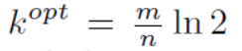
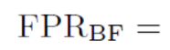
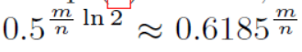
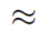
存在索引
根据前面的公式，在m和n是固定的情况下，哈希函数的最优个数可以计算：
把最优k带入到前面的公式，则最优的假阳性率可以计算：

Slide 85
存在索引
BF在判定一个数据项可能存在假阳性，这个问题可以通过增加哈希函数的个数，或者增加位图空间，都可以减少哈希冲突，进而减少假阳性出现的概率；
但同时会增加时间复杂度，或空间开销。因此一般BF的设计要考虑在时间/空间复杂度与判定准确率之间调节平衡点。

Slide 86
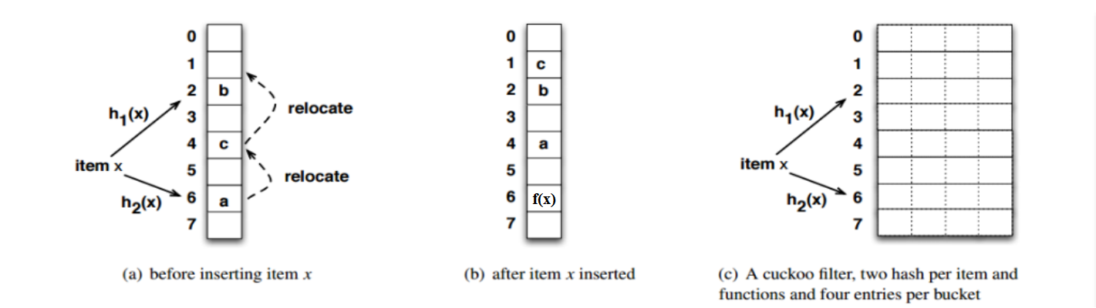
存在索引
cuckoo fliter（CF）同样使用哈希表来实现数据到实际存储区域的映射，不同于 BF 的是，CF只采用两个哈希映射函数 h₁ 和 h₂来决定每个数据项对应指纹所存放的位置。
f = fingerprint(x)
i₁ = h₁（x）
i₂ = i₁ ⊕ h₂（x）
在插入时，先判断这两个桶中是否有一个桶还有存储空间，满足的话就把 f插入；否则就把 i₁/i₂桶中的指纹f '踢出去，让f '去寻找它所对应的空位置，而空下来的这个位置就用于存放 f。这个查找过程可能会重复，直到找到一个空桶，或者达到最大位移值。 查找数据过程类似于插入。
Notes:
把对象 x 插入到拥有 8 个桶的布谷鸟哈希表的示例图。如图所示，使用两个哈希函数计算对象 x 所要存放的位置是桶 2 和桶 6，如果 x 的两个存储桶中有一个是空的（这里我们假设每个桶中最多只能存放一个数据），
那么就可以将对象 x 的指纹 f(x)插入到空闲的存储桶中，插入完成。在本例中，桶 2 和桶 6 的位置都已经占满，因此需要任选一个桶，这里我们选择的是桶 6，踢出现有的数据 a，并把 a 重新插入到它对应的另外一个候选桶值 4，但是可以看到桶 4 也是满的，因此将桶 4 中的数据 c 插入到它的另外一个候选桶值 1，

Slide 87
存在索引
BF与CF区别：
算法：BF有多个哈希函数，而CF只用两个哈希函数。
删除操作：BF不支持删除操作，而CF可以删除元素，但是存在误删的可能性。
空间利用率：相同误判下，CF空间节省40%多。
查询性能：BF查询性能弱，因为使用了多个 哈希函数，内存跨度大，缓存行命中率低；而CF访问内存次数低，效率相对较高。
哈希相关：BF的多个哈希函数之间没有关系；而CF的两个哈希函数可互相推导，两者有关系。
重复插入相同元素：BF天然自带重复过滤；而CF会发生挤兑循环问题。

Slide 88
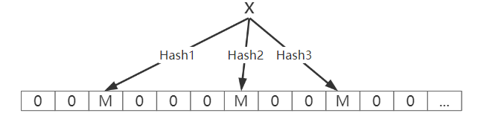
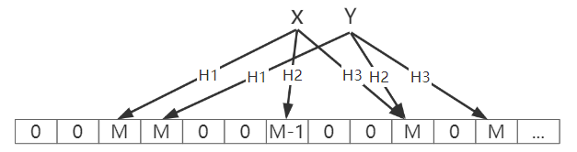
存在索引
Stable Bloom filter(SBF)是BF的扩展和推广，是一种利用动态更新位图来表示最新数据的算法。原理如下图，SBF通过一系列哈希函数(图中3个)找到每个数据项对应位图中的偏移量，然后对该位置进行赋值M。
初始状态是所有位为0；当写入数据时，首先随机选取p（p<m:数组总容量）个位置，然后判断该位置对应存储是否大于等于1，若是则进行减1操作。最后通过若干哈希函数计算出的几个位置被置于M（每个位置的最大容量）；
当读数据时(即判定数据是否存在)时，同样通过这些哈希函数计算出一系列的位置，若存在存储为0的位置，则判定该数据不存在；否则判定该数据存在。
写入新
数据Y
Notes:
如图进行一次迭代，首先随机选择若干个位置，从图中可以看到在最初的迭代中存储为0的位置较多，所以进行减一的概率较小。假设Hash2（x）对应的位置被选中，则进行减1操作，然后再对y进行三次哈希找到对应位置并赋值M。另外，由于先进行减1操作，后进行哈希赋值，所以也存在原本已经减1的位置由于和进行哈希后的位置重合，导致存储仍为M。例如在进行Y迭代时，Hash3（x）的位置可能在随机选取时被进行减1操作，但是由于Hash2（Y）在相同位置，所以迭代结束后仍为M。

Slide 89
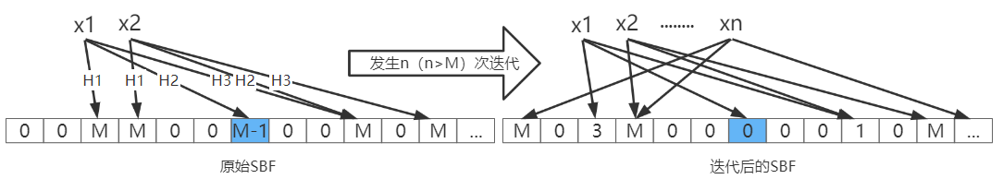
存在索引
SBF不但存在假阳性，由于存在减1操作，原本为M的位置也可能变成0，如下图所示，所以存在假阴性。但是理论证明假阳性率存在一个平衡点，对于达到平衡点后的迭代，假阳性率将不会变化。
由于SBF的假阳性率是可以调节和有上界的，迭代的次数在一定程度上不会影响假阳性率，所以SBF相对于BF最大的突破是能够处理流数据（通过增加位图bit位）。
Notes:
图中，在发生了n（n>M）次迭代，每次迭代都有可能进行减1操作，对于Hash2（x1）这个位置，有两种情况会的到存储0：
1、若n次迭代过程中从未被赋值，则存储一直为0，也不会发生减1操作，存储为0。
2、在某次迭代中被赋值为M，但是之后又被进行M次减1操作，且直到n次迭代结束都未被再次赋值。
迭代后的SBF，除了Hash1（xn）、Hash2（xn）和Hash3（xn）的位置必定为M外，对于已被赋值过的位置，都有可能存储为小于等于M的任何数，如Hash1（x1）；对于未被赋值过的位置，则一定为0。

Slide 90
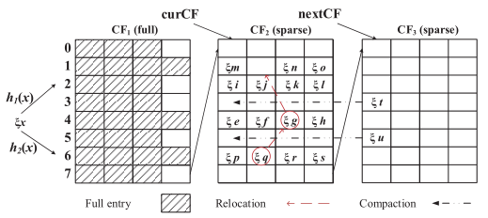
存在索引
Dynamic Cuckoo filter(DCF) 是对CF的扩展。它通过动态地生成CF来处理源源不断的流数据。
DCF的插入操作和CF基本相似，不同的是当初始化一个curCF时要同时指定它的nextCF并且设置重定位数（踢出操作）最大值，当达到最大值时或curCF已满时生成新的CF（nextCF变成curCF）再对踢出的指纹进行插入操作。
Notes:
图中显示了将x插入DCF的过程。DCF目前有三个构建块，第一个CF已满，指针指向第二个Cf，插入y操作就在第二个构建块执行。需要注意的是生成新的CF的因素有两种：
1、当前CF已满. 2、达到最大重定位数。
这里之所以会出现三个CF时因为发生了因素2，表明在进行插入操作时虽然第二个CF并没有满，但是由于踢出太多次指纹仍找不到空的位置，所以产生了第三个CF，这有利于加快插入速度S。

Slide 91
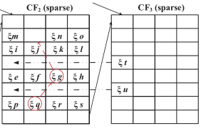
存在索引
DCF的Query（查询操作）要查询现有的每一个CF，直到找到对应的指纹为止，否则数据为不存在。
DCF的Delete（删除操作）是基于查询操作的。首先要查找到需要删除的数指纹，然后进行删除。或者查不到该指纹，则无需进行任何操作。
DCF的Compact（紧凑操作）是为了释放空间。由于存在Delete操作，导致已经被认定为满的CF可能会产生很多空位置，这样使得DCF的空间利用率降低，所以要进行Compact操作，具体方案如下。
1、将当前所有未满的CF放到一个集合CFQ里。
2、按照每个CF已有指纹数升序排列
3、将队头最稀疏的CF里的指纹插入到队尾CF里，若队尾已满则移除出CFQ。继续向队尾插入直到队首CF完全放到其他CF里。
4、重复操作。
Notes:
图中有两个未满CF，将CF3中的两个元素插入到CF2中，释放CF3。

Slide 92
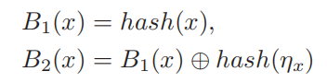
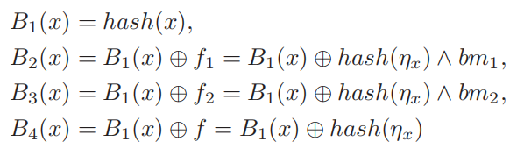
存在索引
Vertical Cuckoo filter(VCF) 也是对CF的扩展。它通过增加元素在桶中的位置来减少hash冲突，从而减少位置更换，提高吞吐量。
VCF通过引入两个固定的位掩码bm₁和bm₂来增加桶的位置，其中要求bm₁= ¬ bm₂ ，下图是变换前后桶的个数以及计算方式。
CF桶的个数
VCF桶的个数
Notes:
由于VCF的插入、删除与查询与CF是一致的，所以我们将重点放在VCF如何增加桶的位置。如图是VCF基于元素x的桶的计算方式，其中桶1与桶4与CF计算一致，分别通过元素x与x的指纹进行hash计算。
桶4在桶1基础上进行异或得到的。对于桶2与桶3，都是在桶4的基础上进行与操作得到的。

Slide 93
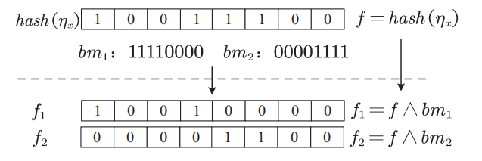
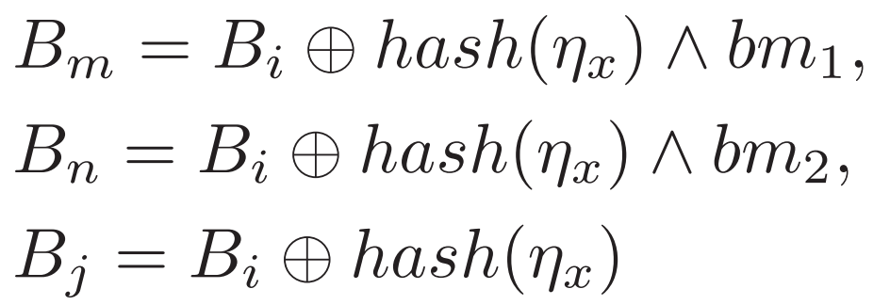
存在索引
如下图所示，对于元素x，我们可以做如下操作来获取f₁与f₂的值：
桶里存储的仍是指纹由一个桶得到其他桶的计算如公式所示：
由此得出，在相同的存储条件下，VCF通过添加两个固定位掩码就能在不增加hash计算的情况下增加桶的位置。
Notes:
桶里存储的仍是指纹，hash函数、bm₁和bm₂都是提前定义的。

Slide 94
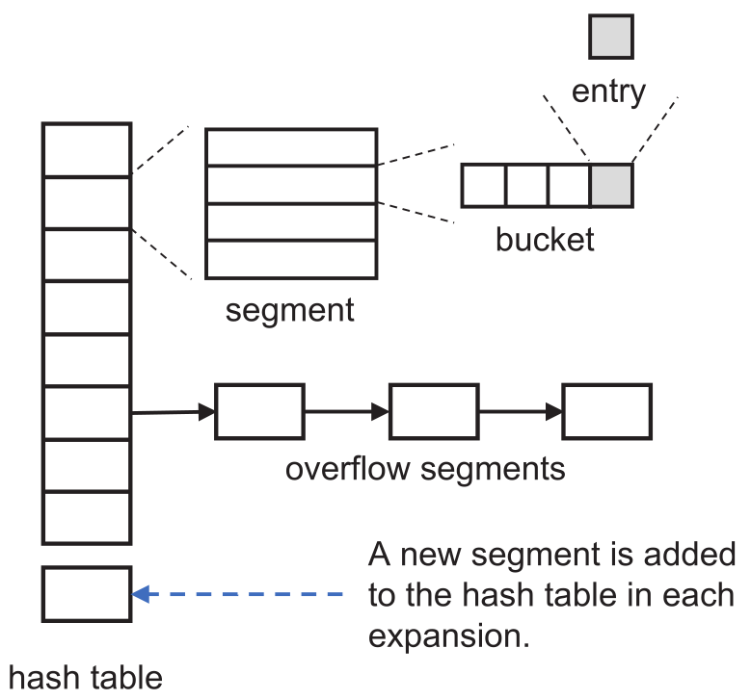
存在索引
Bamboo Filters也是对CF的扩展。如图，它通过在hash表与桶之间增加segment来减少扩容的消耗， Bamboo Filters每次扩容都只会增加一个segment，相对于DCF（增加一张完整的位图）减少了rehash的元素个数。
Notes:
一系列连续的桶（bucket）组成一个段，一系列的段（segment）组合成一个哈希表（hash table）。这种设计的亮点在于，段是调整大小的最小单位，这意味着Bamboo Filters一次只添加一个段，并在一个段中重新散列元素。

Slide 95
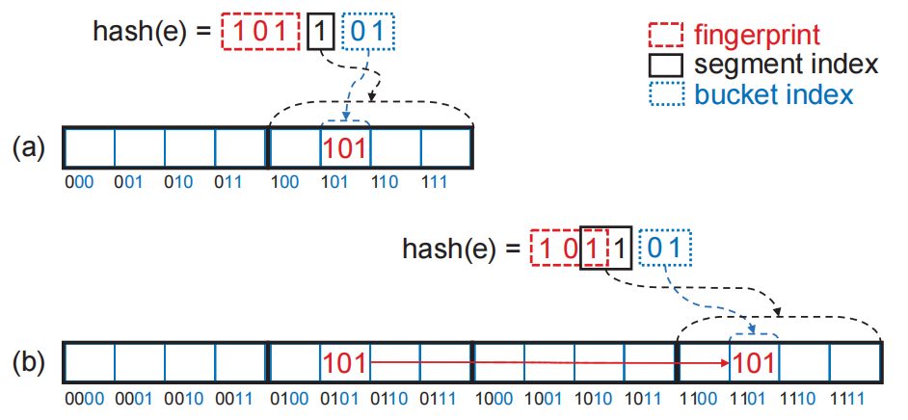
存在索引
由于Bamboo Filters存储的也是指纹，不能直接通过rehash的方式获取桶索引，所以引入了指纹分段的思想来确定扩容后的索引位置，如图所示：
(a)将指纹分成三部分：指纹、段索引、桶索引。在(b)中我们将段索引的长度进行扩展（每次扩容增加一位），就可以实现扩容。
注意，在实际应用中每次溢出都只会增加一个段，所以Hash Table中的段分为第i次扩容和第i+1次扩容。
Notes:
索引共享指纹图，其中桶索引长度 = 2, 段索引 长度= 1, 指纹 长度= 3。右上角的图例显示了子图(a)和子图(b)中哈希值结构的划分。图(a)说明了如何使用索引共享指纹技术计算原始哈希表中某个元素的地址。图(b)说明了如何使用索引共享指纹技术重建原始数据的哈希值，并将指纹重新插入扩展哈希表中。

Slide 96
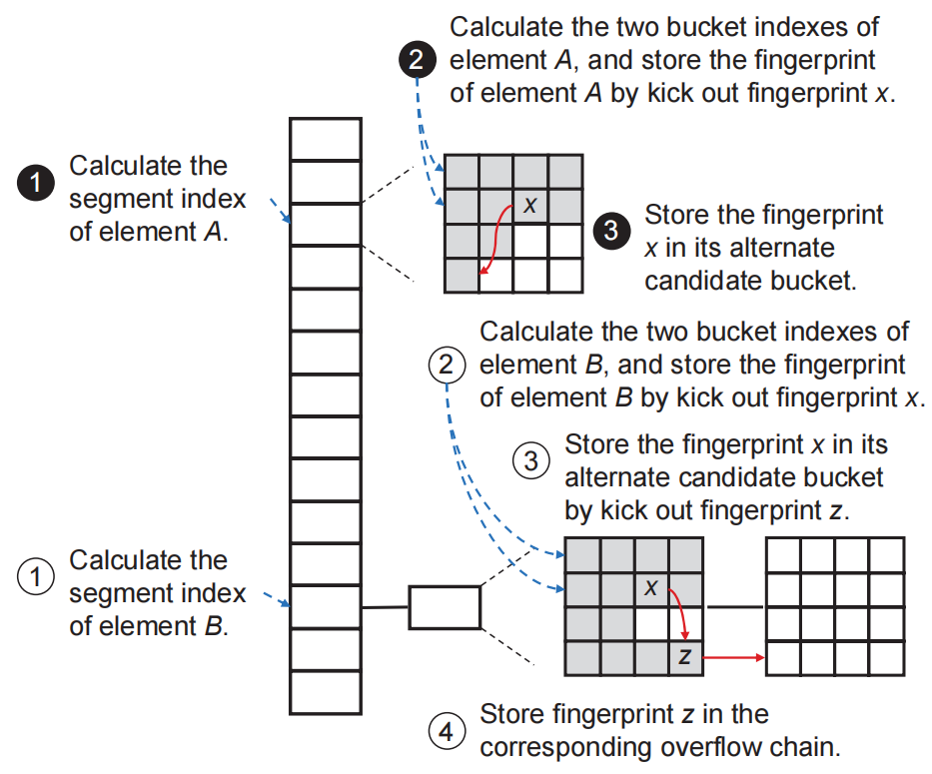
存在索引
Bamboo Filters插入元素流程如图所示，当有元素溢出会先在段的后面增加一个段，作为溢出链。
Notes:
元素A表示能找到空位置并插入。1、计算元素A的分段索引。2、计算元素A的两个桶索引，通过踢出指纹x来存储元素A的指纹。3、将指纹x存储在它的备用候选桶中。
元素B表示会发生溢出或者超出最大值，1、计算元素B的分段索引。2、计算元素B的两个桶索引，通过踢出指纹x来存储元素B的指纹 3、通过踢出指纹z，将指纹x存储在它的备用候选桶中。4、将指纹z存储在相应的溢出链中。

Slide 97
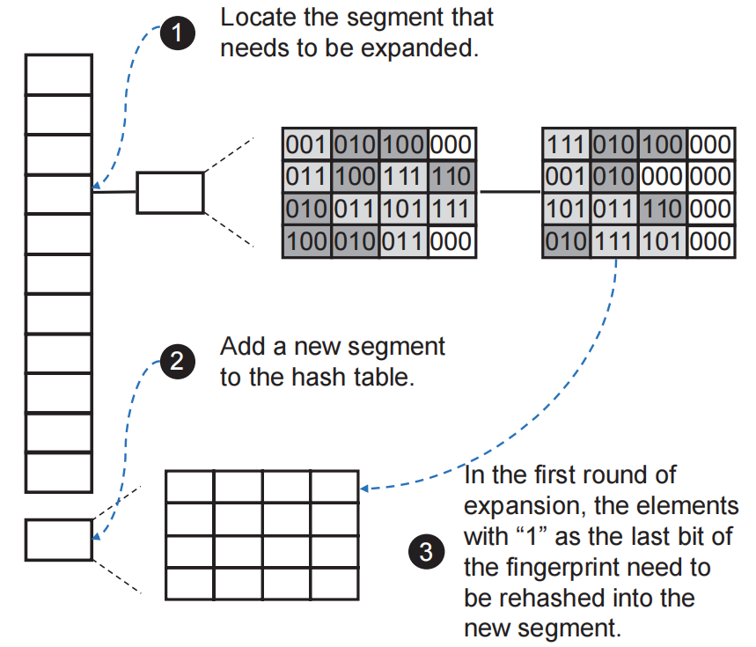
存在索引
当溢出链达到扩容阈值，就会在Hash Table中增加新的段来扩容。 Bamboo Filters扩容流程如图所示。
Notes:
1、定位需要扩容的网段。2、向哈希表中添加一个新段。3、在第一轮扩展中，指纹最后一位为“1”的元素需要重新散列到新的段中。因为第一次扩展刚好增加的是指纹的最后一位，如果是“1”就表明需要换到新的段，如果是“0”就说明位置不变。
由于每次只会增加一个段，所以在第i+1次扩容完成时，一共需要增加2^{i}N₀个段，其中N₀为初始长度。

Slide 98
存在索引
如果在一个数据系统中维护一个全局的细粒度精确索引，可能会占用很多空间，索引的查询和更新开销都非常大。
可以将数据用分层、分块等方式为多个相对独立的部分，每个部分内部建立精确的索引。
如果全局索引能够准确把目标数据定位到某个部分，那么就不需要BF；
如果没有全局索引，或者全局索引不够精确，可能定位到多个候选部分，那么每个部分设置一个BF就很有效，可以减少无效数据的访问。

Slide 99
存在索引
例如在基于日志合并(LSM)树的键值引擎LevelDB，数据按照LSM树的方式进行组织，分为若干相对独立的层，每层内将数据按照数据键的顺序从小到大排列存储在若干个SSTable文件中。
全局索引是粗粒度索引，只记录每层中每个SSTable的数据键的起止范围；
而在SSTable内部存储整个文件的精确索引，以及BF。
虽然每层中SSTable文件之间的数据键起止范围没有交叉；但各层之间数据范围有交叉；
这样，通过全局索引的查询，目标数据键可能存在于多个候选SSTable文件中。这时，可以利用每个SSTable的BF排除目标数据一定不在其中的SSTable。可以明显减少I/O操作的数据量，避免无效的数据访问。

Slide 100
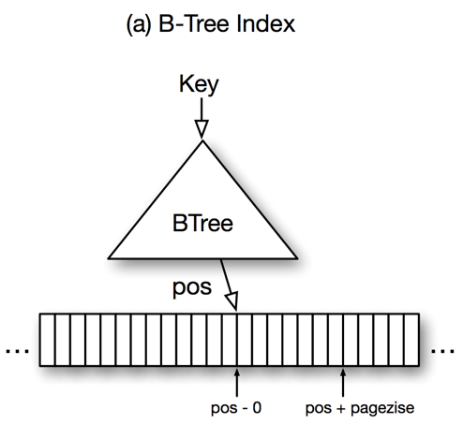
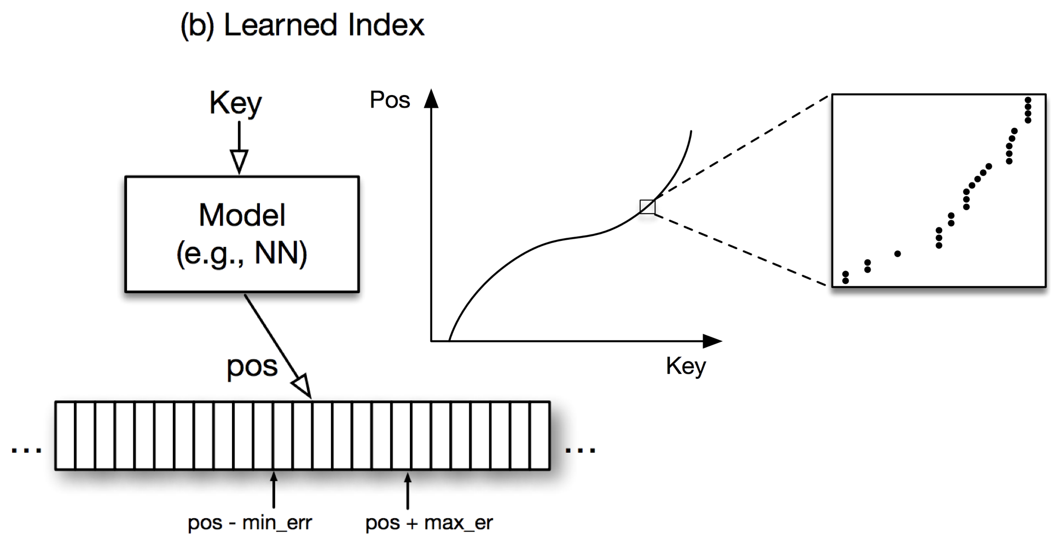
学习索引
Learned Index
MIT和Google合作提出
利用机器学习训练出索引，更加快速，节省空间
模型保证计算出的位置误差不超过预设值
关键思想是索引可以被认为是预测数据集中某个键的位置的“模型”
Learned Index示意图

Slide 101
曲线的拟合
平面直角坐标上，从给定的N个点求一条最接近这一组数据点的曲线，以显示这些点的总的趋向。这一过程称之为曲线拟合，该曲线的方程称之为回归方程。
而最小二乘法原理是保证具有最佳拟合与回归的常用方法。

Slide 102
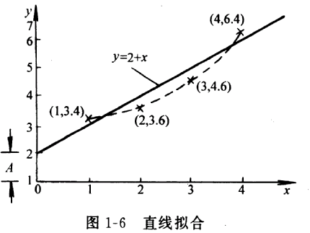
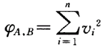
假定这组实验数据的最佳拟合直线方程为：
Y=A+BX (1-67)
式中，A为直线的截距；B为其斜率
令
按最小二乘法原理要使 最小，按通常求极值的方法，
取其对A,B的偏导数，并令其为0，可得两个方程，对于两个未知数A,B，有唯一解。

Slide 103
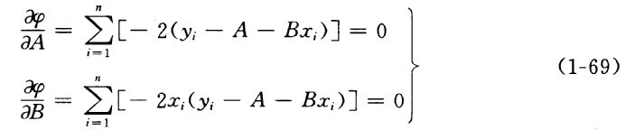


则有如下方程组，称之为正则方程组：
解得：

Slide 104

今以图1－6的数据为例，列表计算，如表1－5所示。
将表1－5中的数据代入正则方程式（1－70）或（1－71），解得回归方程式的回归系数：A=2,B=1.
因此这组测量数据的最佳拟合直线方程为：
Y=2+X

Slide 105

学习索引
传统索引结构能被机器学习模型替代的原因
以B+树为代表的索引结构，为了在各种数据情况下实现通用性和稳定性，不会对数据分布做任何假设，也就无法利用数据分布的特定来做优化。而机器学习可以充分学习数据分布实现关键字到位置的映射从而将读写的复杂度降为O(1)
以B+树为代表的索引结构，主要的优化策略集中在内存或外存，不能高效充分利用CPU或GPU等日益增强和廉价的高性能计算资源。机器学习能充分利用CPU、GPU等资源大幅提高训练和推理性能。
B-tree可以被理解为一个通过key值转换到postion值的模型，因此B-tree可以被机器学习模型中的回归树（regression tree）或者那些可以提供最小和最大误差的模型所替代（包括神经网络）

Slide 106
学习索引
学习索引的构建思想
在连续存储且关键字有序的数据中，其累计分布函数（ CDF ）是线性的，且CDF函数值，且可通过CDF值推算出关键字的相对位置。因此可以使用机器学习模型拟合关键字的累计分布函数，实现对关键字位置的建模。
由于CDF的复杂性，当数据比较庞大时，在整个数据上学习的单个最大似然模型不够准确。因此提出了递归模型索引(RMI)，用树的结构结合多个机器学习模型，实现对复杂CDF的良好拟合。

Slide 107

学习索引
The Recursive Model Index：一种替代B-Tree的学习索引方案
顶层输入为key，最底层模型输出position的预测值
其中每一个model都可以是任意一个机器学习中的模型
上层模型的输出决定下层要选择的模型
选择下层模型的方式：模型ID= (预测的位置/总的记录数) * 该层模型数
底部可以是线性回归模型甚至是传统的索引结构（混合索引）

Slide 108
学习索引
由于索引的需求不同，在RMI等学习索引结构在进行实际索引替换时需要采取不同的策略和调整。下面介绍在点索引、范围索引、存在索引场景下学习索引的应用方法。

Slide 109

学习索引
学习索引用于点索引索引场景
使用学习索引结构替换传统哈希索引结构中的哈希函数
由于RMI可以通过学习关键字的累积分布函数(CDF)实现对关键字位置预测，所以可以实现传统哈希函数的功能从而进行替换

Slide 110
学习索引
学习索引用于范围索引场景
由于范围索引要在有序数据中找到小于（大于）等于上（下）界的的第一个值即边界值。所以问题转换成了通过学习索引确定边界值，即普通的点查询。
由于学习索引可能存在误差，所以需要通过预测值确定边界值
关于确定边界值，有以下两种策略：
模型偏好搜索策略
以学习索引模型预测值为二分点进行二分查找
基于偏好的四分搜索策略
以pos − σ,pos,pos + σ为四等分点进行四分查找

Slide 111

学习索引
学习索引用于存在索引场景（两种思路）
基于二分类的学习存在索引结构
判断一个键是否存在于某集合本质上是一个二分类问题，是机器学习领域的典型问题
使用线性回归或者神经网络构建二分类模型
将存在的 key 和不存在的 key 划分为两个数据集，对构建的模型进行训练
基于学习的布隆索引结构，如图b所示
用学习索引模型改进隆索引结构中的哈希函数
在思路一的模型的基础上，使用d = (f (x) ∗m)作为哈希函数将模型预测值映射到一个长度为m的bit数组
模型的目标是最大化键和非键之间的冲突，同时最小化键和非键之间的冲突

Slide 112
学习索引
RMI的意义和局限
意义
开创了学习领域这一新的研究方向。创新性地提出了将机器学习的模型和思想应用于传统数据库索引领域并取得了阶段性成果。
大幅提高查询性能、大幅降低存储空间占用。机器学习模型的引入使得数据库索引的时间复杂度和空间复杂度都降低至常数级别，读取性能上碾压以B+树为代表的学习索引
使学习索引能够利用高性能计算资源。机器学习模型的引入使得以优化存储结构为主要策略的传统索引可以利用CPU、GPU等高并发计算资源来大幅提高性能
局限
数据更新性能低下。由于学习索引假设了数据必须连续存储且关键字有序，而RMI的结构决定了其只能针对静态已有数据进行训练和建模，如果发生数据更新，则需要调整关键字或者重新为数据寻找连续空间，严重影响性能，远远落后于B+树。
通用性不强。由于RMI根据已有的经验数据训练，且结构相对僵化无法进行动态扩展，不能根据索引时的实际情况动态调整，且数据分布一旦改变就必须暂停重新进行训练，才能恢复使用

Slide 113
学习索引
针对RMI不能高效地更新数据、通用性差等局限性，又出现了ALEX学习索引结构。
ALEX（An Updatable Adaptive Learned Index）:一种可更新的自适应学习索引
基于递归模型索引(RMI)改进而来
解决了RMI在为包含点查找、短范围查询、插入、更新和删除的工作负载实现学习索引时出现的实际问题和局限性。
具有通用性，能够根据实际情况动态调整模型树的结构以及各个子模型。
结合学习索引思想和成熟的传统索引、存储技术，实现高性能和低内存占用
在只读工作负载上性能比RMI快2.2倍
读写工作负载上性能比B+树索引快4.1倍，索引结构占用空间少2000倍以上

Slide 114

学习索引
ALEX的基本结构
基于B+树和RMI结构改进，每个结点上有一个线性回归模型和一部分连续存储空间（数组）
非叶节点（内部结点）的数组存储叶节点的指针。
叶结点（数据结点）有两个数组，一个用来存储关键字，另一个保存关键字对应的其他信息。其中关键字数据利用Gapped Array（GA）要保留一些间隔，用来提高数据动态更新时的性能。
结点上的模型用来拟合数组中的数据分布，从而预测输入的Key的位置
每个结点能够在数据更新时根据情况动态的分裂和合并

Slide 115
学习索引
ALEX的工作原理
查询
根节点开始，我们迭代地使用该模型来“计算”指针数组中的一个位置，并且我们跟随指针到下一级的子节点，直到我们到达一个数据节点
通过构造，内部节点的模型具有完美的准确性，不存在误差。我们使用数据节点中的模型来预测搜索关键字在数组中的位置，如果预测有误则从预测位置开始进行指数搜索。
插入
对于数据插入，找到插入位置的方式同查询一样
当被插入的数据结点的关键字数组非满时，为了找到新元素的插入位置，使用数据节点中的模型来预测插入位置。如果预测的位置不正确(在此位置插入会破坏关键字的大小排序)，则进行指数搜索以找到正确的插入位置。如果预测位置是一个间隙，则进行插入。
如果预测位置不是间隙，则将附近元素向最近的间隙方向移动一个位置，在插入位置形成一个间隙。然后，我们将元素插入到新创建的间隙中。插入关键字后将关键字对应的其他数据放入工作负载空间中。
当被插入的数据结点的空间已满时，需要对结点进行扩展或者分裂两种操作。通过一个代价函数来评估两种操作的代价，选择代价较小的操作。将其转化为在非满结点中插入的情况。

Slide 116
学习索引
ALEX的工作原理
删除/更新/其他操作
查找要删除的关键字的位置，然后删除它及其附加数据。如果一个数据节点中空余间隙太多，应当收缩该数据节点(与扩展数据节点相反)，以避免低空间利用率。
关键字的更新可通过通过组合插入和删除操作来实现的。

Slide 117
学习索引
ALEX和RMI的对比
在整体结构和通用性上
RMI的模型树的结点只包含用来预测的模型不包含任何用于存储的结构，整体呈现静态结构，只是对已有连续数据的静态拟合。因此不具有通用性，不能在运行时根据数据的实际情况进行调整。
ALEX的模型树上每个结点除了用来预测的模型外，还占有一块连续存储空间（数组），用来存储关键字或者结点指针，其中关键字数组保留有一定的间隙，用来提高插入时的性能和灵活性。各结点还能根据实际情况动态的分裂和收缩。所以具有通用性，能根据实际情况动态调整模型树和各结点的模型以实现最大效果。
在机器学习模型使用策略上
RMI针对已有的静态的连续数据进行机器学习建模，所以在只读场景下性能优异，但在更新场景下，由于模型只是拟合了原有数据，所以需要每次对更新后的数据进行重新建模，代价过大。
ALEX在更新场景下使用机器学习模型来预测插入位置，且数据结点的关键字数组保留间隙，大幅提高插入时的性能
在根据预测位置确定真实位置的搜索策略上
RMI使用二分搜索来根据关键字的预测位置找到确切存在位置
ALEX使用指数搜索来根据预测位置来确定关键字的位置
在查询场景下由于模型对已有数据拟合效果完美，所以真实位置距离预测位置不远，在这种情况下实验表明指数搜索性能明显好于二分搜索

Slide 118
学习索引
ALEX的局限
无法用于并发读写场景
ALEX的模型设计只能用于串行读写，无法实现读写的并发
串行读写效率太低，无法适用于生产环境
无法充分利用多核处理器性能
ALEX的模型结构没有考虑到多核处理器环境
只能在单核处理器环境下获得较好的性能

Slide 119
学习索引
在多核处理器环境下，模型必须具有良好的高并发性能，以充分利用计算资源且提高用户体验，XINDEX的提出使得学习索引模型可用于并发读写场景
XINDEX使用如下策略以保证模型正常工作在高并发场景
在模型结构设计上
XINDEX使用独立于主索引的增量索引来处理插入
使用两阶段合并策略对主索引和增量索引进行合并，先进行数据指针的合并，再将指针替换为对应的数据
使用临时索引来处理索引冻结时的插入请求
在并发安全保障策略上
XINDEX使用写时复制技术实现对数据的并发修改
XINDEX使用自旋乐观锁实现对数据的并发读取

Slide 120

学习索引
XINDEX模型结构
RMI索引负责将key映射到对应的group中
Linear Models作为正式索引
Data Array存储正式索引的所有数据
Delta Index存储和索引插入数据（增量索引）
Temp Index存储和索引增量索引冻结时的数据
Group 根据实际情况进行拆分及合并

Slide 121
学习索引
XINDEX数据查询
整体查询过程
根据key得到所在group
先去group的正式索引去查，查到则返回
正式索引查不到则去增量索引查，查到则返回
增量索引查不到则去临时增量索引去查
临时索引也查不到则返回空值
基于乐观锁的并发数据读取
如果数据没有加锁且版本号没有发生变化，则进行读取
如果数据被锁定或者版本号发生变化，则循环判断上述条件直到成功读取

Slide 122
学习索引
XINDEX数据更新
整体更新过程
根据key得到所属group
先去正式索引中看该key是否存在，存在则更新
若key不存在则判断增量索引是否冻结，如果没有冻结则进行插入或更新操作，否则查看是否包含key，包含则更新
如果临时索引存在，则在临时索引中插入或更新
如果临时索引不存在，则回到最初的操作
基于写时复制技术实现并发数据更新
如果数据没有加锁且版本号没有发生变化，则进行读取
如果数据被锁定或者版本号发生变化，则循环判断上述条件直到成功读取

Slide 123

学习索引
并发情况下的数据更新一致性问题

Slide 124

学习索引
Xindex更新的索引合并（两阶段压缩）

Slide 125
学习索引
XINDEX索引合并（两阶段压缩）
合并阶段
将增量索引冻结
RCU (read-copy-update)屏障
创建增量索引
创建新group
合并当前group的data数组和增量索引到新group的data数组
将当前group的临时索引赋给新group的增量索引
用新group的data数组训练模型
初始化新group的其他字段
将当前group申明为旧group
将group指向新group的内存
rcu屏障
替换阶段
对于新group的data数组的每个指针，将其替换为对应的值
rcu屏障
释放旧group空间
RCU屏障保障对数据的更新能够及时对其他并发线程可见
Notes:
RCU就是指读-拷贝修改，它是基于其原理命名的。对于被RCU保护的共享数据结构，读操作不需要获得任何锁就可以访问，但写操作在访问它时首先拷贝一个副本，然后对副本进行修改，最后在适当的时机把指向原来数据的指针重新指向新的被修改的数据。这个时机就是所有引用该数据的CPU都退出对共享数据的操作。
————————————————
版权声明：本文为CSDN博主「三丰SanFeng」的原创文章，遵循CC 4.0 BY-SA版权协议，转载请附上原文出处链接及本声明。
原文链接：https://blog.csdn.net/linux_bug/article/details/48685403

Slide 126


RDF存储与查询
RDF图示例
RDF查询示例

Slide 127
RDF存储与查询
基于关系数据库的RDF数据存储与查询
RDF数据存储与查询
基于基本三元组的RDF数据存储与查询
基于图的RDF数据存储与查询

Slide 128
RDF存储与查询
基于关系数据库的RDF数据存储与查询
该方法主要是利用现有 的成熟的关系型数据库来存储 数据 。大多数RDF应用系统都是采用关系型数据库进行存储的，如Jnea、3-Store等 。
采用关系型数据库 ，可以利用其成熟的组织管理和事务控制以及其针对查询的一些优化 ，而且数据库管理系统提供了标准查询接口，为RDF查询的实现屏蔽了许多底层的操作，因此基于传统关系数据库是一种很好的方案 。
但是由于RDF采用的是三元组来表示数据 ,而关系型数据库使用的是二维表，二者在模式上存在着差异，因此要将RDF存储到关系型数据库中，首先要解决的问题就是如何将RDF格式的数据映射为关系型数据。目前已经有很多方式被提出来，常见的基于数据库的存储的具体形式有基于水平表、基于垂直表 、基于属性建表、混合模式等 。

Slide 129

RDF存储与查询
3store | 3store: Efficient bulk RDF storage
Jena | Jena: Implementing the semantic Web recommendations.
Sesame | Sesame: A generic architecture for storing and querying RDF and RDF schema
OracleRDF | Oracle spatial resource description framework (RDF)
SOR | SOR: A practical system for ontology storage, reasoning and search
CStore | Scalable semantic Web data management using vertical partitioning
CODERS | Study on architecture of the ontology repository management system in semantic web

Slide 130
RDF存储与查询
基于基本三元组的RDF数据存储与查询
基于基本三元组的方式是指将 RDF 三元组以原生态方式进行组织存储,通常将三元组分别按 s,p,o 的不同 顺序直接利用 B+树、哈希等索引结构来存储 RDF 数据，并在该索引结构上实现对 RDF 数据的查询。RDF Cube 、RDF-3X, Hexastore等均采用这种方式组织并存储数据。
由于 RDF 数据中包含大量的文字信息，直接用索引存储三元组需要很大的磁盘空间，因此在存储前通常需 要对三元组进行整数序列化，即将三元组中的s,p,o分别进行整数编码，并且将字符串到整数间的映射关系存储在映射表中。为了进一步节省空间，通常还需要对数据进行压缩存储。
索引方面分为SPO 索引和hash索引。

Slide 131

RDF存储与查询
基于基本三元组的RDF数据存储与查询
基于基本三元组的方式是指将 RDF 三元组以原生态方式存储（三元组表）

Slide 132

RDF存储与查询
SPO索引存储实现查询:SPO 索引是指根据 spo 的排列顺序,依次在 s,p,o 上建立索引.RDF-3X 和 Hexastore 都采用穷举的方式建立 SPO 完全索引,包括 SPO,SOP,PSO,POS,OSP,OPS 索引.图为 Hexastore 中的 PSO 索引 结构.数据按照 PSO索引顺序组织存储在某种索引结构(如 B+树)中,当查询中进行变量绑定时,不需要对整个数据集进行扫描,而是在相应的索引中做范围查找.由于建立了完备的索引机制,在执行连接查询时,这些方法都 尽可能地使用归并连接,只有在无法进行归并连接时才转换为哈希连接.
Hexastore 中的 PSO 索引存储结构

Slide 133

RDF存储与查询
Hash 索引存储实现查询:RDF Cube根据 RDF 三元组的结构设计了一个三维的 hash 索引存储结构,用 hash 函数将三元组中的 s,p,o 映射至 cube 的三维,cube 中的每个 cell 代表一个 RDF 三元组,并且用 cell 中的一 个比特表示每个三维坐标组合下的三元组是否存在.查询时,查询语句中的常量也按照 hash 值映射,根据映射值 在 RDF 数据中找到候选的结果 cell(候选结果三元组).得到的候选三元组可能是一个序列或一个矩阵,若为矩阵,则按行和列抽取出两个序列.当查询中的三元组模式含有相同的连接变量时,需要对候选序列(矩阵)执行 AND 操作
RDF Cube实现查询示例

Slide 134

RDF存储与查询
RDF-3X | RDF-3X: A risc-style engine for RDF. Proc. of the VLDB Endowment
Hexastore | Hexastore: Sextuple indexing for semantic Web data management
BitMat | BitMat: A main-memory bit matrix of RDF triples for conjunctive triple pattern queries
RDFCube | RDFCube: A P2P-based three-dimensional index for structural joins on distributed triple stores

Slide 135
RDF存储与查询
基于图的RDF数据存储与查询
基于图的方法将 RDF 数据和查询都表示为图，这样既保留 RDF 数据间的关联信息又不丧失语义信息。典型的有Gstore、BLINKS、GRIN。
在查询上，分为基于树形索引的方法和基于路径匹配的方法。
用图来表示RDF数据可以保持其语义信息,更好地实现针对 RDF 语义信息的查询。但典型的图算法时间复杂度高，虽然基于图的 RDF 查询处理方法通过建立子图索引、路径索引等方法提高查询效率。
基于图的查询处理算法的时间复杂度及空间复杂度都与结点数目 n 有关，因此面临大数据时，基于图的查询处理方法效率都较低.

Slide 136

RDF存储与查询

Slide 137
RDF存储与查询
在Gstore中RDF 图被表示为邻接表存储在磁盘上，表中的每一项包括图中顶点的 ID、顶点的标记信息以及该顶点的出边列表.
GStore在存储 RDF 图时对图中的每个实体进行编码序列化，存储为签名图(signature graph)G* 。查询时按照 RDF 图的编码转换方法将查询也表示为一个签名图 Q* ，这样，查询被转换为在 G* 上搜索 Q* 的匹配问题.

Slide 138



RDF存储与查询
RDF图
邻接矩阵
签名图G*

Slide 139
RDF存储与查询
编码技术 ： 给定一个点, 编码每个邻居边 e(eLabel, nLabel) 为一个 bitstring, 称为edge signature(i.e, eSig(e))
eSig(e)包括两个部分：
eSig(e).e (M bits) 是边标签(eLabel)
eSig(e).n (N bits) 是邻居点标签(nLabel)
eSig(e).e 的产生：利用m个字符串哈希函数（如， AP哈希函数）， 设置M bits 位置 有m 个 1。

Slide 140
RDF存储与查询
eSig(e).n的产生：
1）把nLabel 表示为 n-grams。 比如 “1809-02-12”可以表示为3-grams:{(180),(809),(09-),…,(-12)}.
2) 用串哈希函数对每个n-gram 进行哈希，设置eSig(e).n对应的比特位为“1”.

Slide 141


RDF存储与查询
这样对于一个点u, 这个点u的signature vSig (u)由他的邻接边signatures的位or运算得到。

Slide 142


数据压缩存储——位图
Bitmap位图是一串连续的二进制数组（0和1），通过偏移量定位元素。BitMap通过最小的单位bit来进行0或1的二值设置，表示某个元素的状态，时间复杂度为O(1)。
bit是计算机中最小的单位，使用它储存数据非常节省空间
特别适合一些数据量大且使用二值统计的场景

Slide 143
数据压缩存储——位图
位图优点是节省大量空间，缺点主要在于数据碰撞和稀疏数据的空间效率问题。
数据碰撞：比如将字符串映射到 BitMap 的时候会有哈希碰撞的问题。可以考虑用 Bloom Filter （布隆过滤器）来解决，Bloom Filter 使用多个 Hash 函数来减少冲突的概率。
稀疏数据场景：比如要存入(4,88879,9345213468)这三个数据，需要建立其一个 9345213468 长度的 BitMap ，但是实际上只存了3个数据，空间利用率很低。
Bitmap已经是很精简的数据结构，因此其发展方向一般是向着压缩二进制数组前进，改进稀疏数据场景效果不佳。目前比较有代表性的有RLE，和Roaring Bitmap等。

Slide 144

RLE原理
RLE（Run-length encoding, 行程长度编码）原理：用变动长度的码来取代连续重复出现的原始数据。
优点：将重复性高的数据压缩为小单元。
缺点：如果该数据重复性不高，压缩后的数据可能更大。

Slide 145

Roaring Bitmap
Roaring Bitmap舍弃了传统RLE原理要对位图中所有位进行压缩的思想，只对位图中出现的元素进行存储，并可动态的根据元素的大小和特征，故压缩效率更高。
采用分桶策略，将大的位图分割成多个小桶，每个桶独立存储在一个桶数组中。将一个32位int整数分为高16位和低16位，高16位用来组成2^16个桶，每一个桶指向一个容器Container，低16位作为某个数k存放在Container里的位置；
操作数k的时候，先取其高16位，二分查找对应的桶，若桶不存在说明不存在位图中（在位图中查找该数）或者新建该桶（在位图中插入该数），然后计算其低16位的值即为桶中位置
Container容器主要有三种类型：Array Container、Bitmap Container、Run Container，AC和BC默认的切换阈值是4096

Slide 146

Roaring Bitmap
Array Container：空间占用与实际出现的元素个数有关，每个元素占2字节；
Bitmap Container：空间占用固定8KB，每个元素占1个位；
故Container中数据量小于4096时，Array Container更节省空间；超过4096，Bitmap Container更节省空间。
Run Container：利用RLE编码来压缩数据，空间占用不确定

Slide 147
轨迹数据管理
轨迹数据记录了人类、动物、车辆或者自然现象的移动路径和移动规律。其特点是数据量大；数据结构复杂；更新频率高；数据通常很“脏”；查询模式独特；应用场景复杂。轨迹数据查询有以下几种：
ID时间范围查询：给定一个移动对象和一个特定的时间范围，查询出该移动对象在给定时间范围内的所有轨迹。
空间范围查询：查询出那些穿过指定空间范围的轨迹。
相似查询：给定一条查询轨迹，查询出与这条轨迹相似的轨迹。
k-邻近（k-NN）查询：给定一条查询轨迹或者查询点，以及一个正整数k，找到与给定查询轨迹和查询点最近或最相似的k条轨迹。
路径时间范围查询：给定一条路径和一个时间范围，找到所有在给定时间范围内经过这条道路的那些轨迹。
目前轨迹数据管理分为纵向管理（按点存储，如GeoMesa）和横向管理（按轨迹存储，如TrajMesa）两种模式。

Slide 148

轨迹数据索引
轨迹数据存储的第一步是建立时空索引，利用空间填充曲线将多维的数据投射到一维空间中：
Z2索引：针对点数据。输入二维地理坐标点的经度和纬度，返回一维编码。将整个空间平均切分成4个大小相同的子空间，从0到3分别编码，每个子空间进一步划分成4个更小的子空间，直到达到一个特定的递归层次为止。
XZ2索引：针对非点数据，基于XZ-ordering曲线设计索引。递归划分空间平面，用合适的子空间表示非点数据的MBR。
Z3和XZ3索引：将时间信息看成第3维，a将时间维切分成时间跨度相同但不相交的时间周期桶。

Slide 149

纵向存储模式
纵向存储模式：轨迹中每个GPS点作为一条记录存储于NoSQL表一行。每条GPS点记录的值可以分成两部分：
1.时空属性。时空属性包含此GPS点的纬度lat，经度lng，以及时间t。时空属性通常被用来构建时空索引。
2.其他属性。包括产生该GPS点的移动对象标识符oid，该GPS点所属的轨迹标识符tid，以及其他的属性等

Slide 150

横向存储模式
横向存储模式：每条轨迹存储在单独的NoSQL表行中。相比于纵向模式，查询效率高，空间占用少。每条记录包含4部分的信息：
1.时空属性：这条轨迹的最小包围矩形mbr，开始和结束时间ts和te，开始和结束位置ps和pe。
2.GPS点列表：对这条轨迹的所有GPS点序列化后压缩存储。
3.轨迹签名：加速查询过滤。
4.其他属性等

Slide 151
其他索引
除了前面阐述的哈希索引、有序索引和存在索引这几种较为通用的索引技术外，还有一些其他的索引技术，适用于特定的工作场景，包括：分布式索引和空间索引。
目前主流的云计算和大数据系统都是面向大规模集群设计的分布式系统。
在分布式系统中如何定位用户要访问的目标数据是一个重要问题，常见的解决方法有两类：
1）在分布式系统中设置一个或多个元数据服务器，在元数据服务器上维护数据项与所在节点的映射关系，通过查询定位到实际存储数据的节点上，再访问该节点的索引进行查询；
2）去中心化，在系统中不维护全局索引，而是可以访问任一节点，通过计算的方式确定目标数据所在的节点，比如一致性哈希算法。
空间索包括如：KD树、R树等。

